Slide 1

Undervisning UCL
Medicin & kirurgi
Lektion 2
Karsygdomme og hjertesygdomme
andreas.svendsen@gmail.com
Notes:
Snak om sidst.
Har lavet noter, se gerne itslearning.
Ligger også quizzer op.
Vil prøve at undgå for mange detaljer. Kan altid læses op på.
MEGET lang undervisning i dag. Fortsætter formentlig næste gang.

Slide 2
Dagens agenda
Arteriesygdomme
Dyslipidæmi
Perifær arteriesygdom i underekstremiteter
Reynauds syndrom
Aortaaneurisme
Carotisstenose
Venesygdomme
Venøs insufficiens
Dyb venøs trombose
Lymfesygdomme
Lymfødem
Hjertesygdomme
Hypertension
Iskæmisk hjertesygdom
Hjertesvigt
AFLI
Aortaklapstenose
Mitralinsufficiens
Endokardit
Akut perikarditis
Åreforkalkning
Aortadissektion
Evt. lidt om hjerterehabilitering
Notes:
Velkommen til lektion 2 om karsygdomme og hjertesygdomme Gennemgang af dagens agenda: arteriesygdomme, venesygdomme, lymfesygdomme og hjertesygdomme.
Hvorfor er det vigtigt for fysioterapeuter at have kendskab til karsygdomme og hjertesygdomme?
- Er det hyppigt? Kommer i til at have kontakt med disse sygdomme?
- Kan fysioterapi indvirke positivt og eller negativt.
Svar: Det er vigtigt af flere grunde:
Mange patienter, som fysioterapeuter møder, vil have kardiovaskulære problemer som primær diagnose eller komorbiditet.
Fysisk aktivitet og træning påvirker det kardiovaskulære system direkte, og fysioterapeuter skal kunne tilpasse behandlingen derefter.
Kendskab til disse sygdomme er afgørende for at kunne genkende faresignaler og vide, hvornår man skal henvise til læge.
Forståelse for patofysiologien bag disse sygdomme hjælper med at optimere rehabiliteringsstrategier.

Slide 3
Livstilsfaktorer og genetik
Hypertension og dyslipidæmi
Åreforkalkning/aterosklerose
Iskæmi
Centralt
Perifert
Iskæmisk hjertesygdom
Koronararterier
PAD
Hjerne
(Neurologi undervisning)
END
Evt. lidt om hjerterehabilitering
Notes:
Atereosklerose: Inflammatorisk tilstand, typisk i store og mellemstore arterier.
Aflejring af kolesterol/fedt, kalk, blod og bindevæv -> deformation af karret, der bliver stivere og forsnævret. Kan også five efter og udvide sig (aneurimse). Hvis plaquet rumperer/får en rift -> blodprop.
Hyppigste arteriesygdom.
160K med koronararterier afficeret (IHD)
50K med PAD i benene
Gradvis udvikling over tid.

Slide 4
Arteriesygdomme
Først lidt baggrund..
Dyslipidæmi
Samlebetegnelse for lipidforstyrrelser
Triglycerid
Total kolesterol
LDL (den lede)
HDL (den herlige)
Grænserne for skæve værdier afhænger til dels af øvrige sygdomme og patientens risikoprofil
Symptomer
Ingen symptomer
Hos få ses kolesterolaflejringer på kroppen (mere om det senere)
Behandling af lipidforstyrrelse:
Kostomlægning
RYGESTOP!
Statiner
Notes:
Hvad er dyslipidæmi?
Definition af dyslipidæmi: Forstyrrelser i blodets lipidsammensætning
Hvilke lipider måler vi i blodet?
#tryk for at liste dem
Hvad er forskellen på LDL og HDL kolesterol, og hvorfor kaldes de henholdsvis "den lede" og "den herlige"?
Svar: LDL (Low-Density Lipoprotein) og HDL (High-Density Lipoprotein) er forskellige typer lipoproteiner:
LDL ("den lede"): a) Transporterer kolesterol fra leveren ud til kroppens celler b) Kan aflejres i arterievæggene og bidrage til åreforkalkning c) Højt LDL-niveau øger risikoen for hjerte-kar-sygdomme
HDL ("den herlige"): a) Transporterer overskydende kolesterol fra kroppens celler tilbage til leveren b) Hjælper med at fjerne kolesterol fra arterievæggene c) Højt HDL-niveau er beskyttende mod hjerte-kar-sygdomme
Hvad er symptomerne?
#tryk for at liste dem
Konklusion
Dyslipidæmi dækker over en række forstyrrelser i lipidprofilen, primært forhøjede triglycerider, LDL-kolesterol og total kolesterol, og nedsat HDL-kolesterol. Behandling af dyslipidæmi fokuserer på risikofaktorreduktion, såsom kostomlægning og motion, samt farmakologisk behandling med statiner.

Slide 5
Åreforkalkning/Dyslipidæmi - Risikofaktorer
Modificerbare risikofaktorer:
Rygning
Inaktivitet
Fed kost
Hypertension
Diabetes
Adipositas
Ikke-modificerbare risikofaktorer:
Genetik
Køn (mandligt køn)
Alder
Notes:
Det må i godt have en ide om…
Hvad er risikofaktorer for dyslipiæmi?
# tryk for at for alle frem

Slide 6
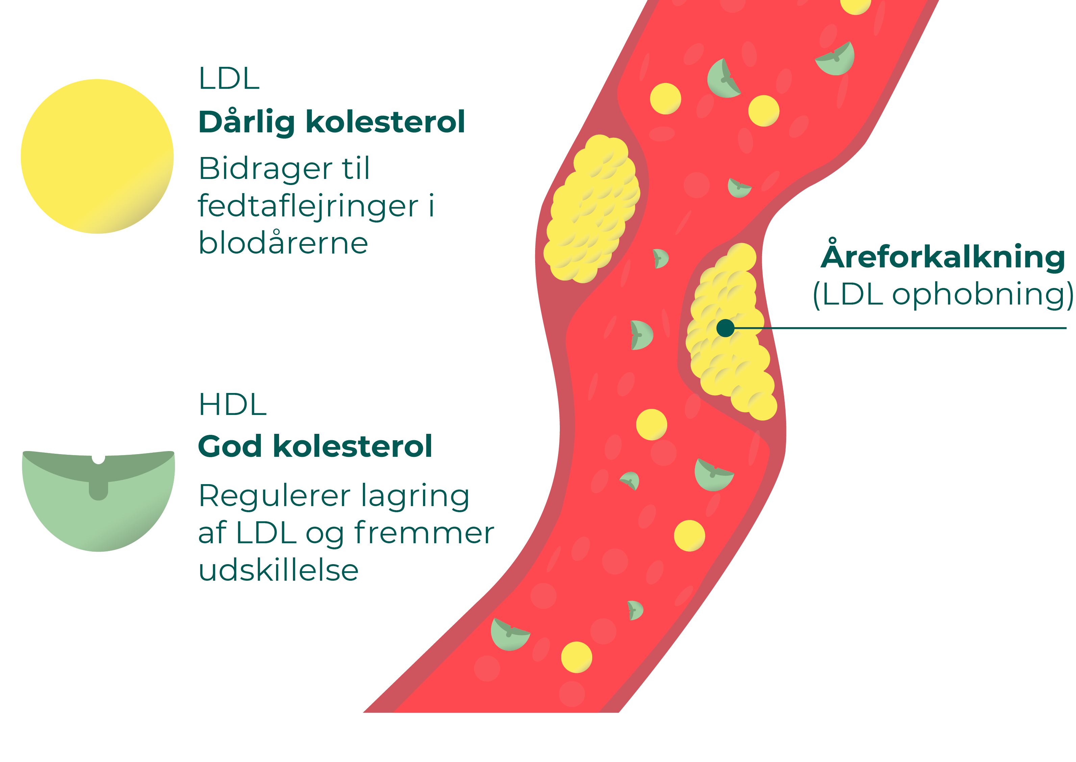
Dyslipidæmi
Høj risiko = mere intensiv behandling
Har man fx en af følgende bør man behandles til LDL<1,4
Haft en blodprop
Sukkersyge
Hjertesygdom
Hyperkolesterolæmi vigtigst
Det meste skyldes kost og genetik
Notes:
Hvad er risikoen ved dyslipidæmi?
Hvordan kan dyslipidæmi behandles?
Svar: Behandlingen involverer livsstilsændringer som kostomlægning, motion og rygestop. Farmakologisk behandling inkluderer statiner, som reducerer LDL-niveauet og mindsker risikoen for hjertekarsygdomme.
Hvordan påvirker dyslipidæmi risikoen for hjertekarsygdomme?
Svar: Forhøjede niveauer af LDL-kolesterol bidrager til udviklingen af aterosklerose (åreforkalkning), som kan føre til hjertekarsygdomme som iskæmisk hjertesygdom og slagtilfælde.

Slide 7
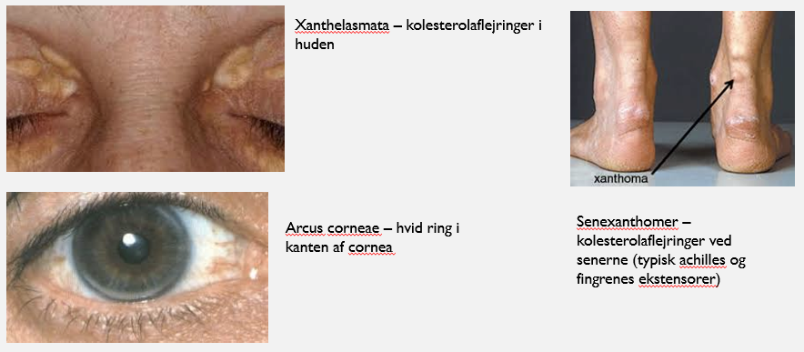
Familiær hyperkolesterolæmi
Notes:
Hvad gør i hvis i observerer dette hos en patient/klient?
Hvis i ser en pt. med dette, så spørg lige om de har været til læge ift. kolesterol – De har HØJ risiko for blodpropper!

Slide 8
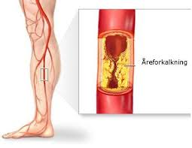
Åreforkalkning
Aterosklerose = åreforkalkning
Hyppigste arteriesygdom i Danmark og en af de hyppigste dødsårsager
Symptomer og behandling afhænger af det afficerede område
Næsten alle ældre har åreforkalkning i et eller andet omfang
Ikke alle har symptomer
Notes:
Vi kommer ind på symp. mm om lidt…
Aterosklerose er en progressiv sygdom, hvor plak aflejringer af fedt og kolesterol bygger sig op i arterievægge. Dette kan føre til indsnævring af arterier og øget risiko for trombose.
Mulige spørgsmål:
Hvad er den primære årsag til åreforkalkning?
Svar: Åreforkalkning skyldes primært aflejringer af kolesterol og andre fedtstoffer i arterievæggene, hvilket fører til indsnævring af arterierne og nedsat blodgennemstrømning.
Hvilke symptomer kan åreforkalkning give?
Svar: Symptomerne afhænger af, hvor åreforkalkningen opstår. I koronararterierne kan det forårsage angina pectoris (brystsmerter), i underekstremiteterne kan det medføre claudicatio intermittens (gangsmerter), og i hjernen kan det føre til slagtilfælde.
Hvilke livsstilsændringer kan reducere risikoen for åreforkalkning?
Svar: Livsstilsændringer, der reducerer risikoen, inkluderer rygestop, sund kost (mindre mættet fedt og sukker), regelmæssig motion, og kontrol af blodtryk og blodsukker.

Slide 9
Perifer arteriesygdom i underekstremiteter
Livstilsfaktorer og genetik
Hypertension og dyslipidæmi
Åreforkalkning/aterosklerose
Iskæmi
Centralt
Perifert
Iskæmisk hjertesygdom
Koronararterier
PAD
Hjerne
(Neurologi undervisning)
Evt. lidt om hjerterehabilitering
Notes:
Atereosklerose: Inflammatorisk tilstand, typisk i store og mellemstore arterier.
Aflejring af kolesterol/fedt, kalk, blod og bindevæv -> deformation af karret, der bliver stivere og forsnævret. Kan også five efter og udvide sig (aneurimse). Hvis plaquet rumperer/får en rift -> blodprop.
Hyppigste arteriesygdom.
160K med koronararterier afficeret (IHD)
50K med PAD i benene
Gradvis udvikling over tid.

Slide 10
Perifer arteriesygdom i underekstremiteter
Åreforkalkning/aterosklerose
PAD
Kronisk perifer arteriesygdom i UE
Akut perifer arteriesygdom i UE
Trombe/emboli
Claudicatio
Kritisk iskæmi

Slide 11
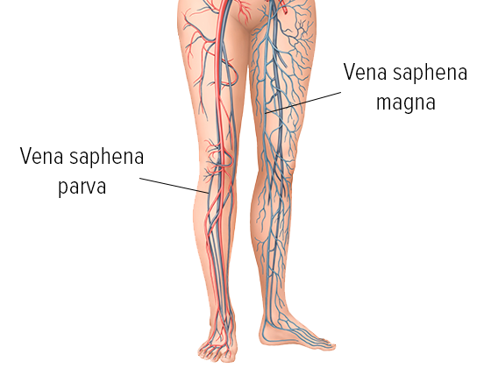
Perifær arteriesygdom i underekstremiteter (Kronisk iskæmi)
Kronisk iskæmi skyldes åreforkalkning, som medfører:
Gradvis nedsættelse af blodforsyningen til ekstremiteterne
Perifert for den forsnævrede eller tillukkede arterie opstår der vævsiskæmi
Kollateraler kan delvist kompensere for ovenstående og dermed mindske symptomer
Hastigheden af hvor hurtigt iskæmien udvikler sig afhænger af antal kollateraler
Notes:
Perifær arteriesygdom (PAD) opstår, når åreforkalkning i benenes arterier reducerer blodgennemstrømningen og medfører iskæmi. Det tidligste symptom er claudicatio intermittens.
Hvad er claudicatio intermittens, og hvad skyldes det? Vi kommer yderligere ind på det om lidt.
Claudicatio intermittens er smerter i benene, der opstår under gang og lindres ved hvile. Det skyldes utilstrækkelig blodforsyning til musklerne som følge af åreforkalkning i benets arterier.
Hvilke objektive fund kan man finde ved undersøgelse af en patient med kronisk iskæmi? Yderligere info om lidt hvis i ikke har bud!
Fundene kan inkludere bleghed, cyanose, sår eller nekrose på huden, kulde i ekstremiteterne, svag eller fraværende puls og nedsat kapillærrespons.
Hvad er behandlingen af kronisk iskæmi?
Behandlingen omfatter risikofaktorreduktion (rygestop, gangtræning, kostændringer), medicinsk behandling med blodpladehæmmere og statiner, og i svære tilfælde kirurgisk indgreb som trombolyse, ballonudvidelse eller bypass-operation.
Kollateraler er alternative blodkar, der kan forsyne et vævsområde, når den primære arterie er blokeret eller indsnævret.
Karakteristika:
Normalt små og inaktive blodkar
Kan udvide sig og overtage blodforsyningen ved behov
Kroppens egen bypass funktion
Danner et "naturligt bypass" omkring en blokering
Udvikling af kollateraler:
Udløsende faktor: Gradvis indsnævring af en hovedarterie (f.eks. ved åreforkalkning)
Nedsat blodforsyning fører til lokalt iltmangel (iskæmi)
Iskæmi stimulerer frigivelse af vækstfaktorer
Vækstfaktorer fremmer udvidelse og vækst af eksisterende små blodkar
Over tid kan disse udviklede kollateraler overtage en betydelig del af blodforsyningen
Betydning ved perifer arteriesygdom:
Kan delvist kompensere for nedsat blodgennemstrømning i hovedarterien
Kan forklare, hvorfor nogle patienter har mindre alvorlige symptomer end andre med samme grad af arteriel obstruktion
Bidrager til at forsinke udviklingen af kritisk iskæmi
Stimulering af kollateraldannelse:
Regelmæssig fysisk aktivitet, især gangtræning, kan fremme dannelsen af kollateraler
Dette er en af grundene til, at gangtræning er en vigtig del af behandlingen ved claudicatio intermittens

Slide 12
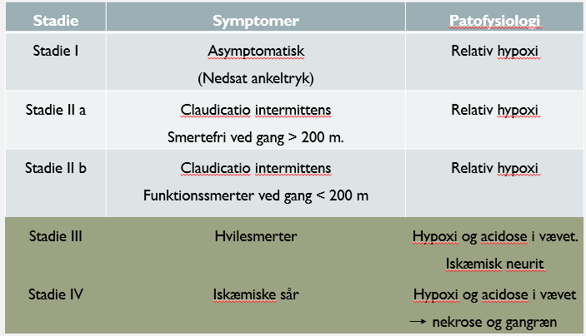
Perifær arteriesygdom i underekstremiteter (Kronisk iskæmi)
Stadie 3-4 = kritisk iskæmi
Notes:
Hvornår overgår claudicatio intermittens til at være kritisk iskæmi. Hvilket symptom er persisterende?
HVILeSMERTER!
De forskellige stadier i PAD. Stadie 3 og 4 er kritisk!
Claudicatio intermittens og kritisk iskæmi er forskellige stadier af perifer arteriesygdom:
Claudicatio intermittens:
Mildere form af perifer arteriesygdom
Karakteriseret ved smerter i benene ved gang, typisk i lægmusklerne
Smerterne forsvinder ved hvile
Ingen smerter i hvile eller tegn på vævsskade
Kritisk iskæmi:
Mere alvorlig form af perifer arteriesygdom
Karakteriseret ved hvilesmerter, især om natten
Kan have trofiske forandringer som sår eller gangræn
Indikerer betydeligt nedsat blodforsyning og risiko for vævstab

Slide 13
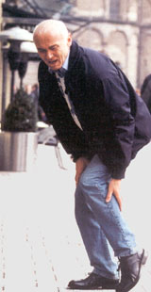
Perifær arteriesygdom i underekstremiteter (Kronisk iskæmi)
Claudicatio intermittens (vindueskiggersyndrom)
Funktionssmerter
Smerter lokaliseret til lægmusklerne
(Lår- og balleclaudicatio forekommer)
Opstår under gang
Svinder i hvile
Hvorfor?
Hvile nedsætter iltbehovet
Erektil dysfunktion
Notes:
Hvorfor hedder det vindueskiggersyndrom?
Hvordan kan en fysioterapeut bidrage til behandlingen af en patient med claudicatio intermittens?
Svar: En fysioterapeut kan bidrage på flere måder:
a) Gangtræning: Superviseret gangtræning er en vigtig del af behandlingen. Det øger gangdistancen og kan stimulere dannelsen af kollateraler.
b) Risikomodifikation: Vejledning om rygestop, vægttab og kostændringer.
c) Styrketræning: Kan forbedre muskelstyrke og udholdenhed i de afficerede ekstremiteter.
d) Smertehåndtering: Lære patienten teknikker til at håndtere smerter under aktivitet.
e) Fodtøjsvejledning: Rådgive om passende fodtøj for at minimere risikoen for sår.
f) Monitorering: Regelmæssig vurdering af symptomer og gangdistance for at følge sygdomsprogression.
g) Patientuddannelse: Informere om sygdommen, dens progression og vigtigheden af compliance med træning og medicinsk behandling.

Slide 14
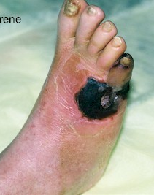
Perifær arteriesygdom i underekstremiteter (Kronisk iskæmi)
Hvilesmerter = Kritisk iskæmi
Især om natten
Lindres ved foden ud over sengekanten (nogle sover siddende)
Tæerne kan have sår
Erektil dysfunktion
Notes:
Har alle med erektil dysfunktion så iskæmi/perifær arteriesygdom? Nej.

Slide 15
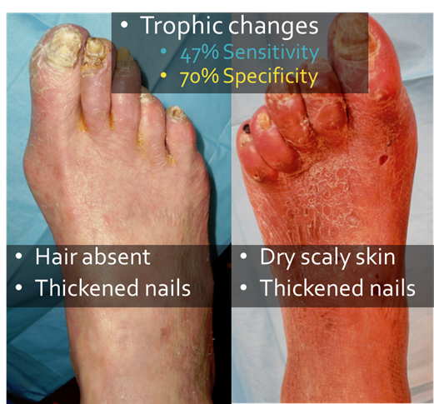
Perifær arteriesygdom i underekstremiteter (Kronisk iskæmi)
Objektiv undersøgelse
Look, feel, move, test
Inspektion
Bleghed
Evt. cyanose
Sår
Nekrose
Nedsat behåring
Palpation
Nedsat muskelfylde
Evt. kulde
Svag/ingen puls
Nedsat kapillærrespons
Benene løftes hver især. Benløft kan udløse smerter.
Hvis elevationen fremkalder ”lividitet” (ligblegt ben)
= tryk<30mmHg = Kritisk
Test – hvordan?
https://www.youtube.com/watch?v=FvA-2X28dnk&ab_channel=Trustme-ED
Notes:
Det her er noget i ofte fager før lægen
Vi bruger ABI eller tåtryk – det behøver i ikke kunne
Buergers test / elevationsprøven: Lig op ryggen. Lø’ft strakt ben

Slide 16
Perifær arteriesygdom i underekstremiteter (Kronisk iskæmi). EJ PENSUM
Paraklinik – billeddiagnostik
Arteriografi
CT- eller MR-angiografi
Benyttes til at finde udbredelse af okklusion (stemmer det med symptomerne?)
Giver et hint om, hvordan behandling kan eller skal foregå
Udbredelse - kan det løses med lokalbehandling eller skal der større indgreb til?
Placering - teknisk muligt? Er der sår eller lignende svarende til forsyningsområdet?
Notes:
Ingen eksamensspørgsmål i dette ☺
Hvad er de primære forskelle mellem arteriografi, CT-angiografi og MR-angiografi?
Svar:
Arteriografi:
Invasiv metode
Giver detaljerede billeder af arterierne
Kræver injektion af kontraststof direkte i arterien
Kan kombineres med behandling (f.eks. ballonudvidelse)
Risiko for komplikationer som blødning eller allergisk reaktion
CT-angiografi:
Non-invasiv metode
Hurtig undersøgelse
Giver 3D-billeder af karsystemet
Kræver intravenøs kontrast
Udsætter patienten for ioniserende stråling
MR-angiografi:
Non-invasiv metode
Ingen ioniserende stråling
Kan give detaljerede billeder uden kontrast (time-of-flight teknik)
Længere undersøgelsestid end CT
Kan ikke anvendes ved visse metalimplantater
Hvordan kan resultaterne af disse undersøgelser påvirke behandlingsplanen for en patient med perifer arteriesygdom?
Svar: Resultaterne kan påvirke behandlingsplanen på flere måder:
a) Lokalisering af stenose/okklusion: Hjælper med at bestemme det mest egnede behandlingssted.
b) Udbredelse af sygdommen: Afgør om lokaliseret behandling er mulig, eller om der er behov for mere omfattende indgreb.
c) Vurdering af kollateraler: Kan påvirke beslutningen om, hvorvidt revaskularisering er nødvendig.
d) Planlægning af revaskularisering: Bestemmer om endovaskulær behandling (f.eks. ballonudvidelse) eller bypass-kirurgi er mest hensigtsmæssigt.
e) Vurdering af runoff: Bedømmer kvaliteten af de distale kar, hvilket er vigtigt for succesraten af revaskularisering.
f) Identifikation af andre patologier: Kan afdække andre vaskulære problemer, der kræver behandling.

Slide 17
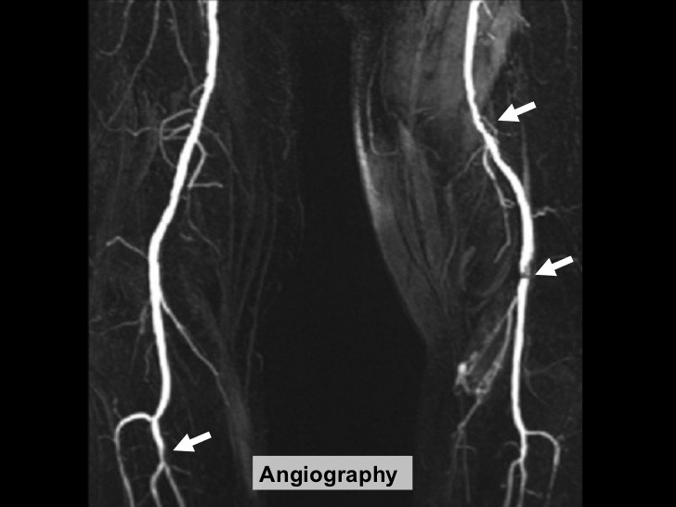
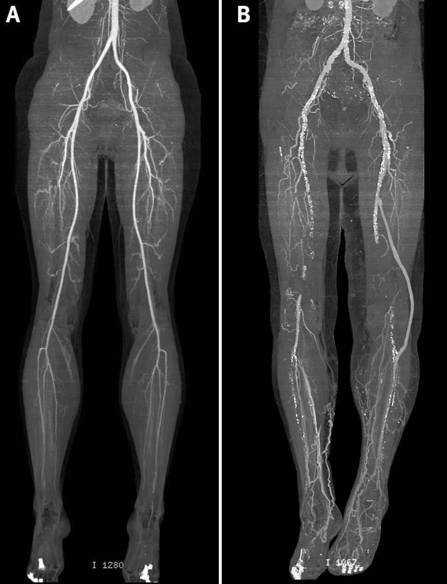
Perifær arteriesygdom i underekstremiteter (Kronisk iskæmi)
Notes:
Eksempel på angiography

Slide 18

Perifær arteriesygdom i underekstremiteter (Kronisk iskæmi)
Behandling
Risikofaktorreduktion
Rygestop
Gangtræning 30 min. dagligt i 3 måneder → Øger gangdistance med 150%
Kostomlægning
Vægtreduktion
Sekundær profylakse
Blodpladehæmmer (Hjertemagnyl)
Kolesterolsænkende (statin)
Regulering af evt. diabetes og hypertension

Slide 19
Perifær arteriesygdom i underekstremiteter (Kronisk iskæmi)
Behandling – fortsat
Sårbehandling
Trombendarterektomi (TEA)
Ballonudvidelse
Bypass
Amputation
Notes:
Mere om dette om lidt
Trombendarterektomi (TEA):
Princip:
Kirurgisk fjernelse af aterosklerotisk plak fra arterievæggen
Genopretter normal blodgennemstrømning

Slide 20
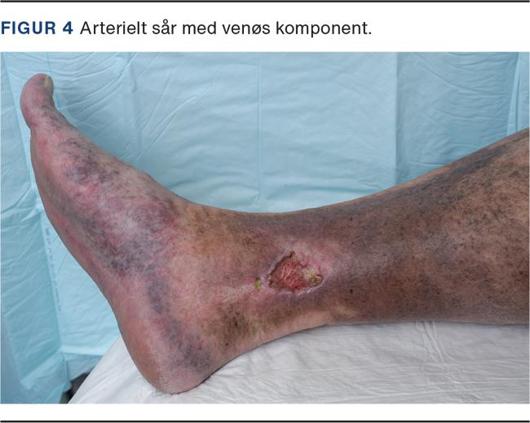
Perifær arteriesygdom i underekstremiteter (Kronisk iskæmi)
Sårbehandling = specialistopgave
Hvad gør i hvis i møder en patient med sådan et sår her?
Skal der forbinding på?
Må han/hun gangtræne?
Er der noget du vil være ekstra opmærksom på?
Notes:
Snak sammen 2 min
Skal der forbinding på?
Generelt bør man ikke røre ved eller lægge forbinding på et sådant sår uden specialistvejledning. Sårbehandling er en specialistopgave ved arterielle sår.
Må han/hun gangtræne?
Gangtræning skal vurderes individuelt og med stor forsigtighed. Ved kritisk iskæmi med sår kan gangtræning potentielt forværre tilstanden. Konsultér patientens læge eller karkirurg før gangtræning iværksættes.
Er der noget du vil være ekstra opmærksom på?
Vurder smerter og cirkulationen i foden (farve, temperatur)
Observer for tegn på infektion (rødme, varme, hævelse)
Vær opmærksom på patientens generelle tilstand og andre symptomer på kritisk iskæmi
Undgå at udsætte såret og foden for tryk eller friktion
Sørg for at patienten er i relevant behandling og opfølgning hos specialister
Vær ekstra forsigtig med positionering og bevægelse af den afficerede ekstremitet
Det er vigtigt at understrege, at håndtering af sådanne sår kræver tæt samarbejde med specialister i karkirurgi og sårheling.

Slide 21
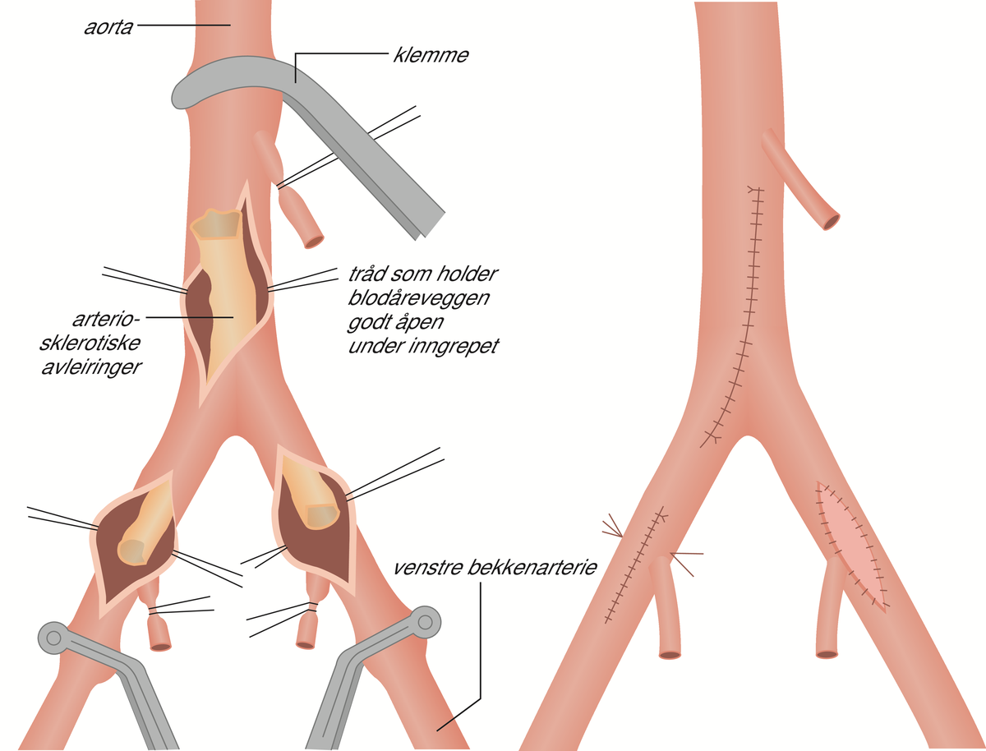
Perifær arteriesygdom i underekstremiteter (Kronisk iskæmi)
Trombendarterektomi (TEA)
Direkte ind og fjerne okklusionen
Til korte og lokaliserede stenoser

Slide 22
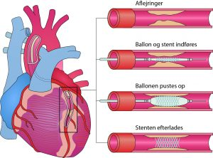
Perifær arteriesygdom i underekstremiteter (Kronisk iskæmi)
Ballonudvidelse
Oftest i hjertet (PCI), men kan laves andre steder

Slide 23
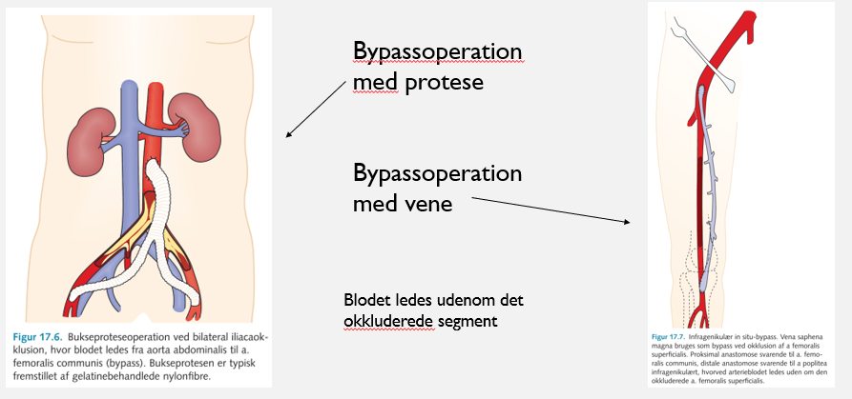
Perifær arteriesygdom i underekstremiteter (Kronisk iskæmi)
Bypass
Omkørsel
Kan laves med protese eller vene fra andet sted
Notes:
Hedder CABG hvis det er på coronarkar

Slide 24
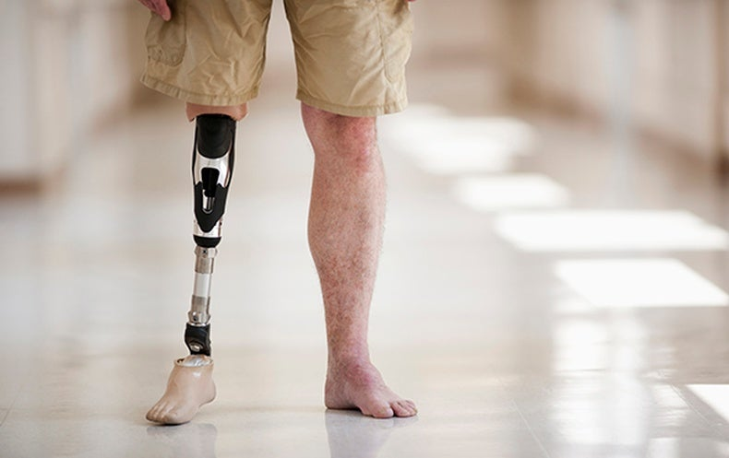
Perifær arteriesygdom i underekstremiteter (Kronisk iskæmi)
Amputation
Sidste udvej
Ofte nødvendigt at amputere over knæet

Slide 25
Perifær arteriesygdom i underekstremiteter (Akut iskæmi)
Akut iskæmi - definition = Pludselig afbrydelse af blodforsyning
Trombose
Ofte i et i forvejen åreforkalket kar
Emboli
Blodprop fra et andet sted i kroppen
Arterietraume
Luksation, kontusion, fraktur – skadestueproblemer
Notes:
Er i med på forskellen mellem trombose og emboli?
Hvilke årsager kan medføre akut iskæmi?
Svar: Akut iskæmi kan skyldes trombose (blodprop, der opstår på stedet), emboli (en løsrevet blodprop fra et andet sted i kroppen), eller arterietraume (skader på arterien ved eksempelvis frakturer eller traumer).

Slide 26

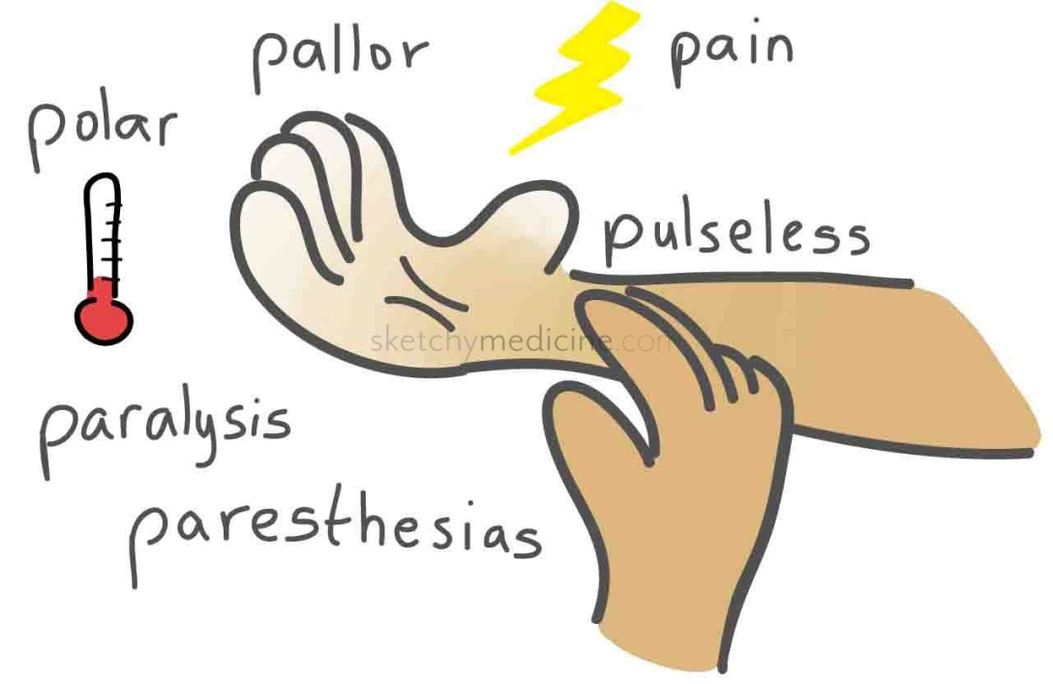
Perifær arteriesygdom i underekstremiteter (Akut iskæmi)
Symptomer
Smerter
Kuldefornemmelse
Manglende følelse og muskelkraft
‘’5 × P’’-huskeregel:
Notes:
Hvad er de klassiske symptomer ved akut iskæmi?
Svar: De klassiske symptomer kan opsummeres ved "5 P'er":
Pain (smerte): Pludselige, intense smerter i det afficerede område.
Pallor (bleghed): Bleghed i huden over det berørte område.
Pulselessness (pulsløshed): Ingen følbar puls i den afficerede arterie.
Paresthesia (føleforstyrrelser): Prikken eller følelsesløshed.
Paralysis (lammelse): Nedsat muskelkraft eller fuldstændig lammelse.

Slide 27
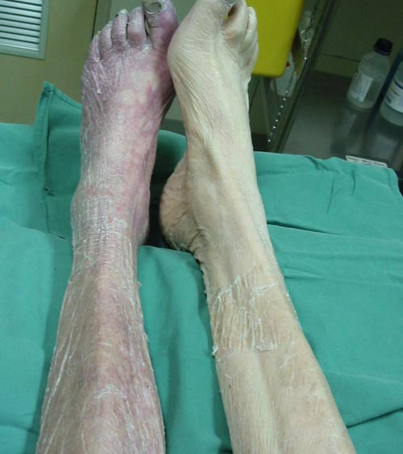
Perifær arteriesygdom i underekstremiteter (Akut iskæmi)
Det afficerede område bliver koldt, blegt og stift
Senere i forløbet kredsløbspåvirkning grundet toksiner fra det iskæmiske område

Slide 28
Perifær arteriesygdom i underekstremiteter (Akut iskæmi)
Behandling er akut revaskularisering, evt. forudgået af blodfortyndende behandling
Trombolyse kan benyttes ved friske blodpropper. Kateter placeres tæt på proppen. Risiko for blødning.
Embolektomi foregår i lokalbedøvelse og består i fjernelse af prop via et kateter.
Karkirurgisk rekonstruktion med bypass kan blive aktuelt, hvis det ikke er muligt at fjerne blodproppen på anden vis.
Notes:
Hvad er den primære behandling af akut iskæmi?
Svar: Den primære behandling er hurtig revaskularisering (genoprettelse af blodtilførslen). Dette kan ske ved trombolyse (opløsning af blodprop), embolektomi (fjernelse af emboli via kateter) eller bypass-operation. Blodfortyndende medicin kan også anvendes som en del af behandlingen.

Slide 29
Perifær arteriesygdom i underekstremiteter (Akut iskæmi)
Rehabilitering og patientrettet forebyggelse
Fysisk træning i form af gangtræning er veldokumenteret
Gangtræning skal fortsætte, til patienten oplever smerter svarende til VAS 5
Gangtræning med supervision er det mest effektive
Hvis patienten ikke har gangfunktion, kan træning af overkroppen alligevel have en effekt
Undervisning af patienten er vigtig – der tilbydes dog ikke systematisk rehabilitering
Notes:
Er i med på VAS score? Rettere NRS (numeric rating scale)

Slide 30
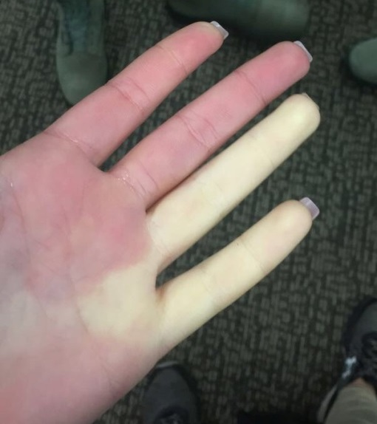
Reynaulds syndrom
Anfald af fingeriskæmi
Udløses af
Kulde
Emotionelt stress
Rygning
Arterierne til fingrene kontraheres maksimalt (hvide fingre) grundet karspasme
Spasmen aftager, og iltet blod strømmer ud i et fuldt dilateret område og afiltes (blåcyanotiske fingre)
Når spasmen er helt væk, kommer der postiskæmisk hyperæmi (røde fingre)
Anfaldene ledsages af paræstesier og smerte
Rammer oftest kvinder
Notes:
Er det farligt? Nej.

Slide 31
Reynaulds syndrom
Diagnosen kan stilles på anamnesen
Ufarligt
Behandling:
Kulde, tobak og brug af vibrationsværktøj skal undgås
Varme handsker
Rygestop
Vasodilaterende behandling kan overvejes
Notes:
I må også gerne have en ide om behandlingen – eller som minimum vide at lidelsen næsten aldrig kræver medicinsk behandling og aldrig kirurgi.

Slide 32
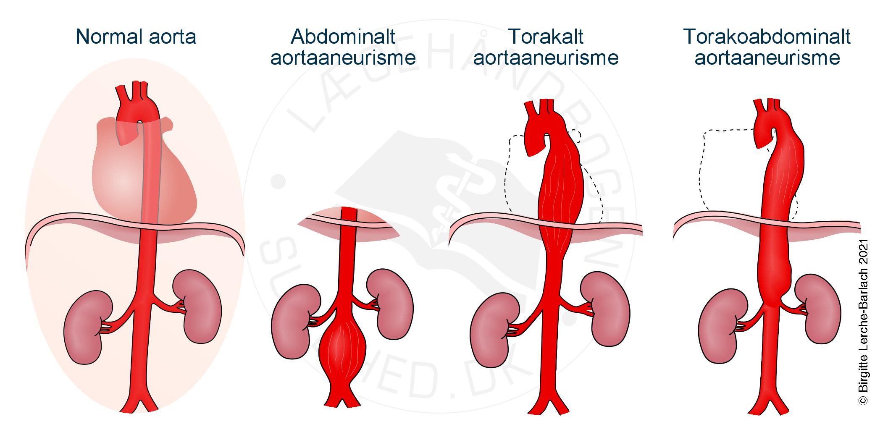
Aortaaneurisme
Aneurisme = udposning på et blodkar
Aortaaneurismet er det vigtigste
Skelnes mellem abdominalt (80%) og thorakalt (20%)
Mere hyppigt med alderen
Mere hyppigt hos folk med åreforkalkning
Notes:
Involverer alle lag i karvæggen

Slide 33
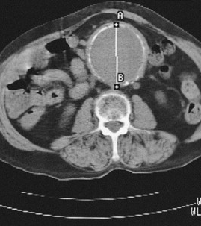
Aortaaneurisme
Som udgangspunkt asymptomatiske, men kan klemme på omkringliggende organer
Opdages oftest tilfældigt ved palpation af maven eller ved en billeddiagnostisk undersøgelse
Hvis fam. disp. bliver man tilbudt undersøgelse med ultralyd

Slide 34
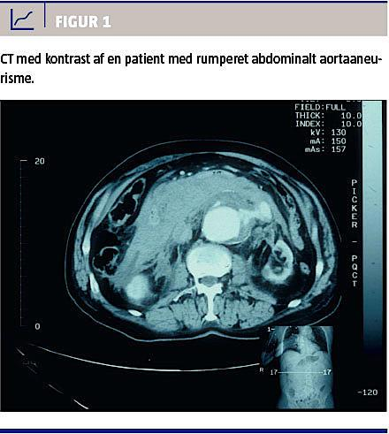
Aortaaneurisme
Aneurismet i sig selv er ikke problemet - det er risikoen for ruptur
Risikoen for ruptur er
<1% per år for aneurisme på <4 cm
3-5% per år for aneurisme på 5-6 cm
≥10% per år for aneurisme på ≥ 6 cm
Ruptur uden operation har tæt på 100% mortalitet
Operation når aneurismet er rumperet har mortalitet omkring 30-50%

Slide 35
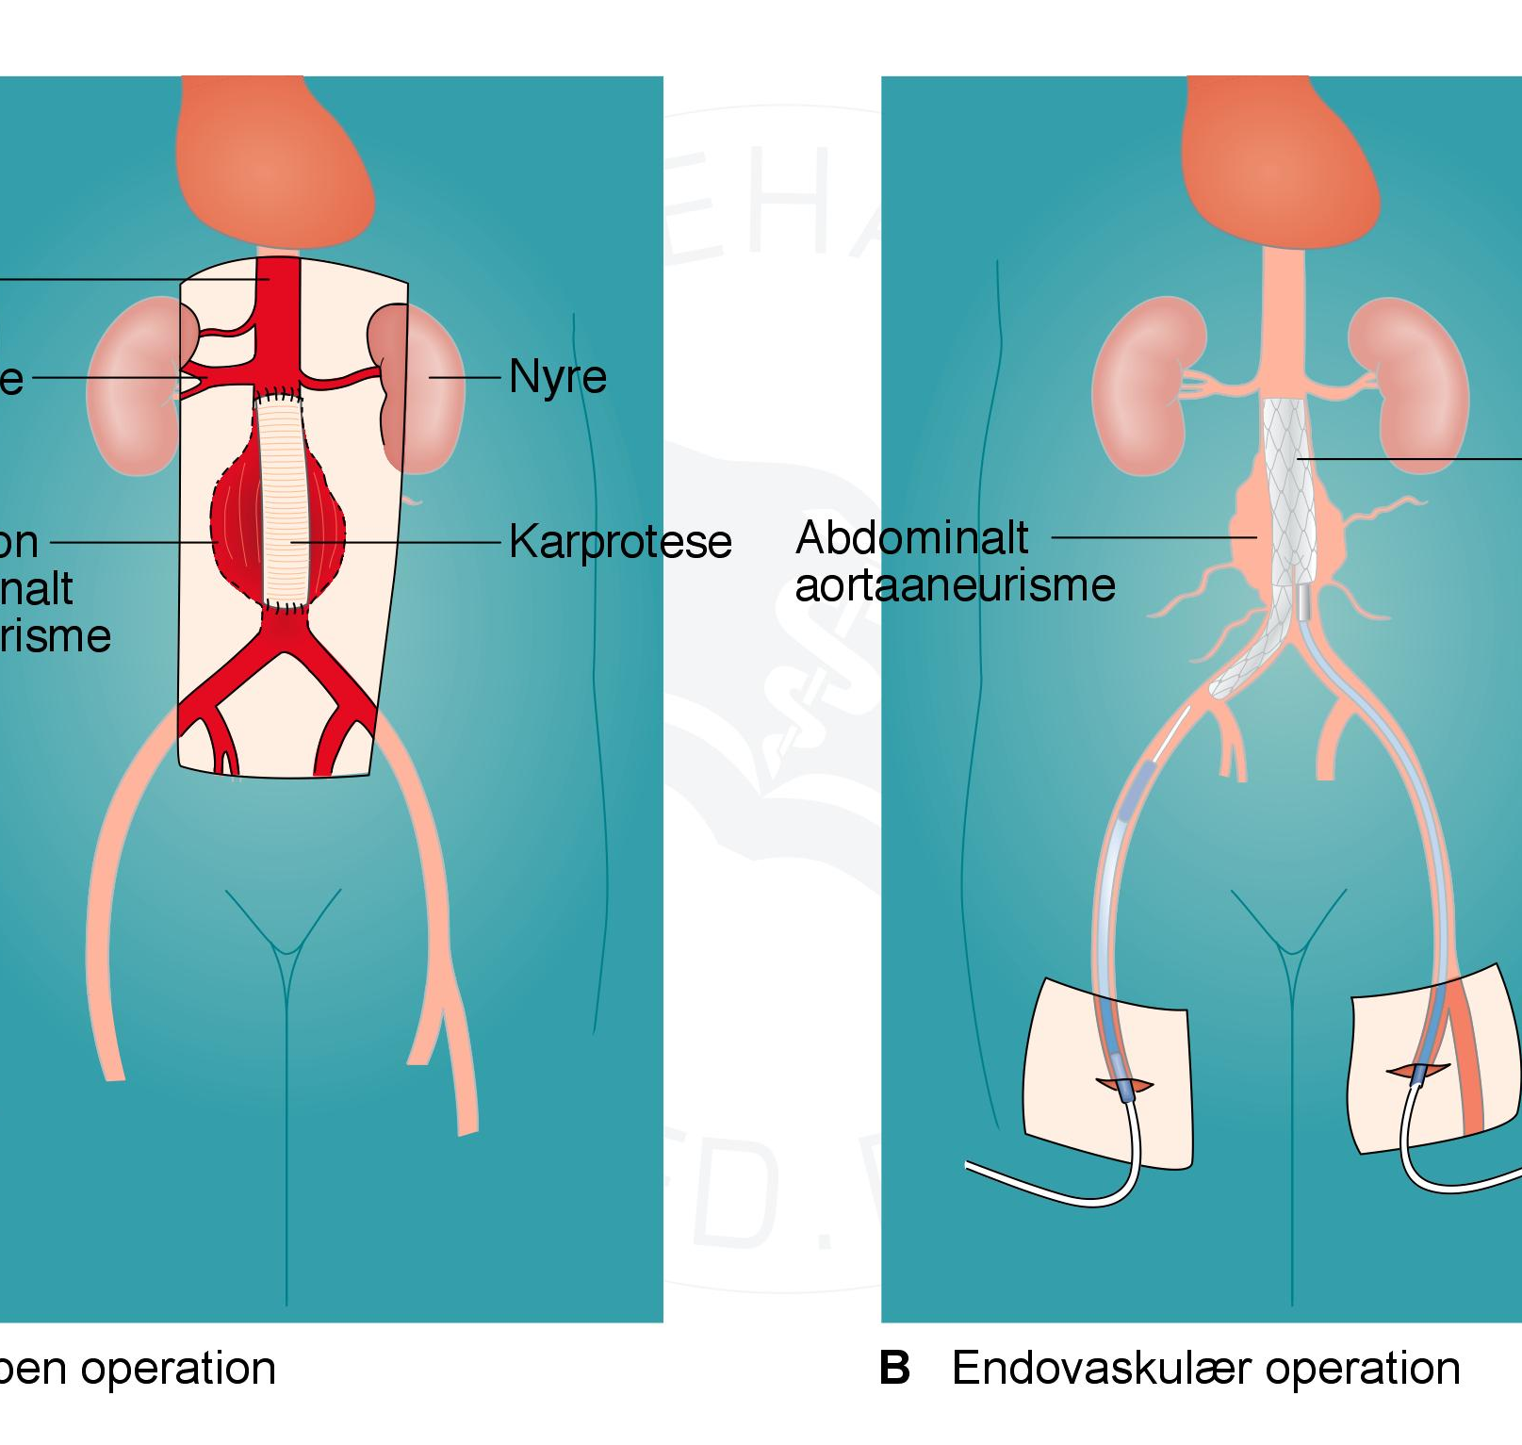
Aortaaneurisme
Behandling = operation
Hvornår?
Når risikoen for ruptur overstiger risikoen ved operation
Man skal operere, inden det er for sent
Åben kirurgi med klemmer på begge sider af aneurismet og indsættelse af graft
Endovaskulært, hvor man går ind med kateter og placerer stent
Notes:
I må godt have en ide om hvad operationen indebærer + ikke er ufarlig

Slide 36
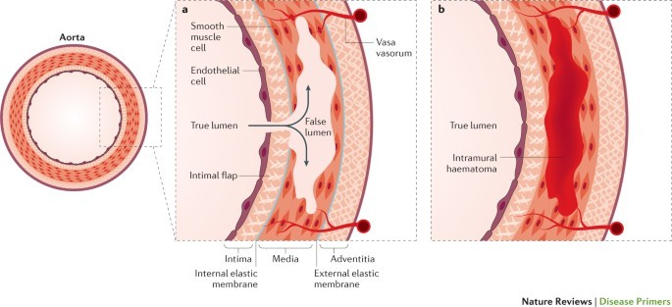
Aortadissektion
Skyldes en rift i det inderste lag i karvæggen, hvor blod så kan komme ind og bevæge sig mellem lagene.
Falsk lumen

Slide 37
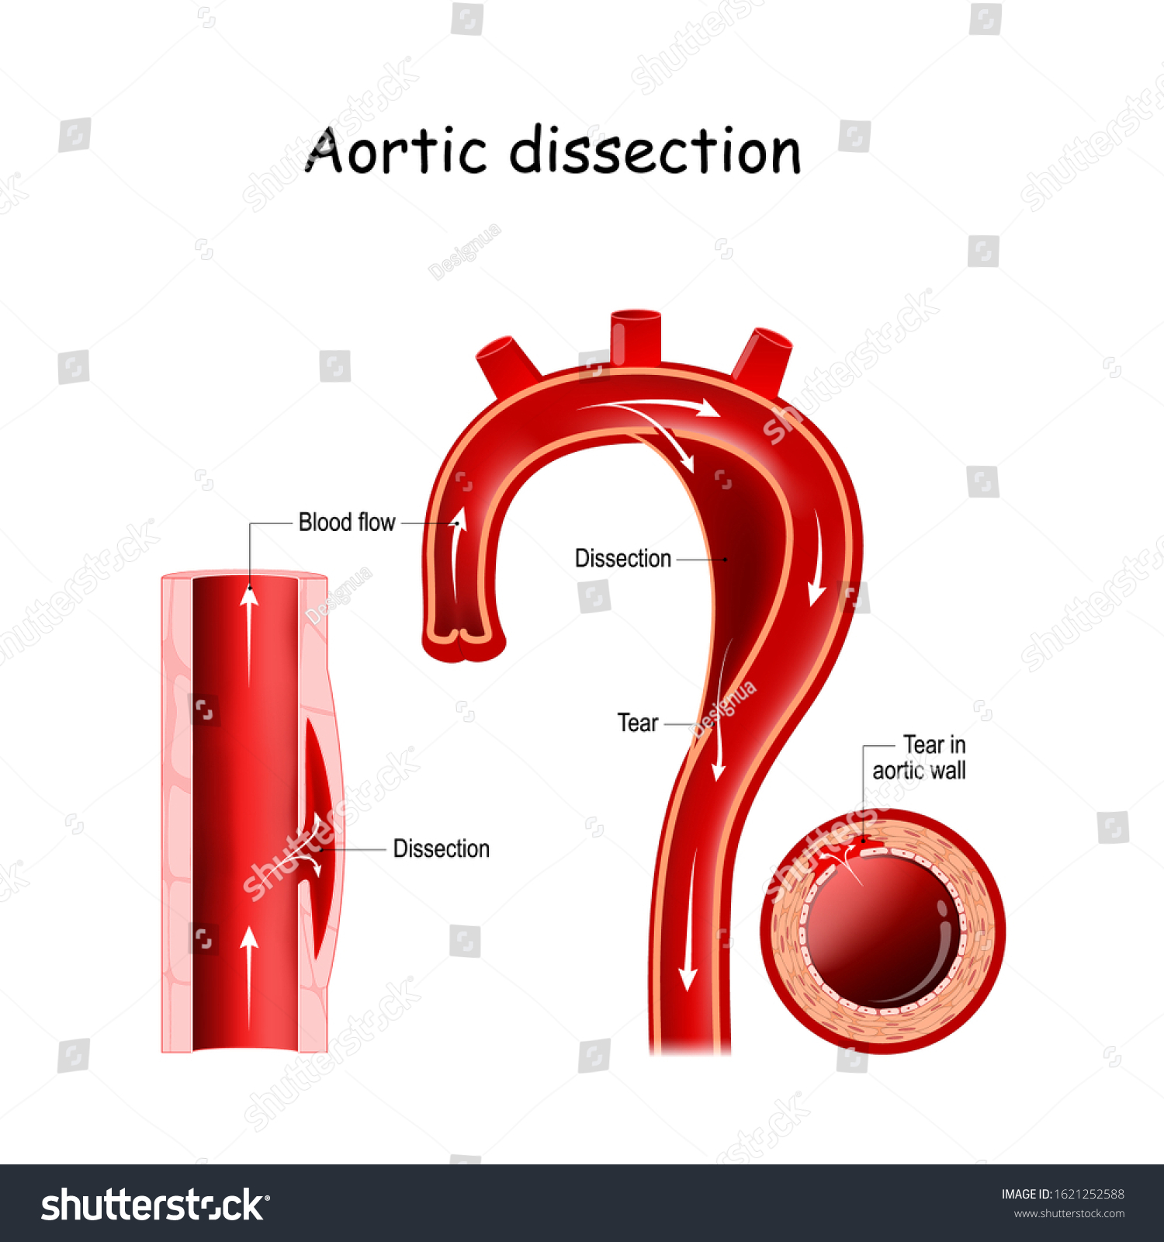
Aortadissektion
Symptomer
Akutte brystsmerter
Ofte udstråling til ryg, mellem skulderbladene, op i kæben eller ud i armene
Behandling afhænger af typen (type A eller B – aorta ascendens eller descendens)
Altid operation
Tilstanden er alvorlig og med høj dødelighed
Notes:
Er i med på forskellen mellem aortaaneurisme og aortadissektion

Slide 38
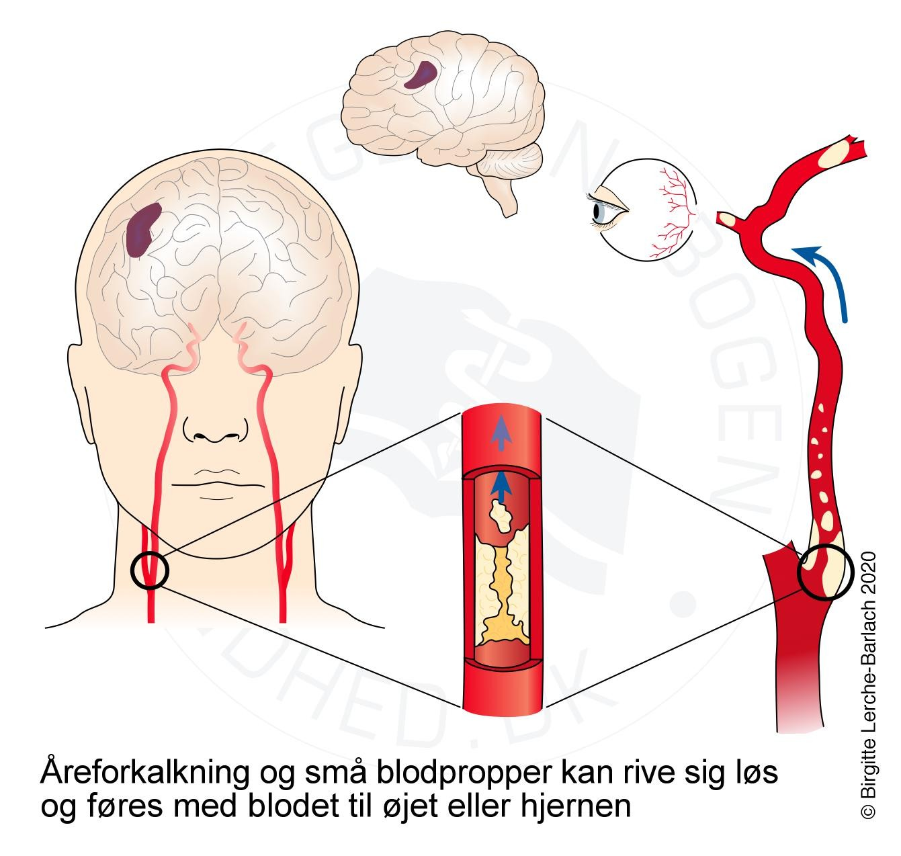
Carotisstenose
Stenoser er forsnævringer af arterier
Carotisstenose er vigtig at kende
Forsnævring af a. carotis interna (oftest)
Kronisk nedsat blodforsyning til hjernen
Hyppig årsag til apoplexi og TIA/TCI
Diagnosen stilles med ultralyd
Behandlingen er operation
Trombendarektomi
Stent
Blodfortyndende/pladehæmmer profylaktisk
Notes:
TIA = TCI

Slide 39

Summeopgave
Hvorfor er det vi har gennemgået vigtigt/relevant for jer som fysioterapeuter
2 min med sidemand/kvinde
Notes:
Hyppig patientgruppe
Skal kunne skelne akut fra kronisk → læge
I løfter stor opgave ift. forebyggelse → KRAM + medicin compliance
Ser pt. før/efter operative indgreb – hensyntagen til dette

Slide 40

Det var arteriesygdomme
Nu til venesygdomme (og en enkelt lymfesygdom)…

Slide 41
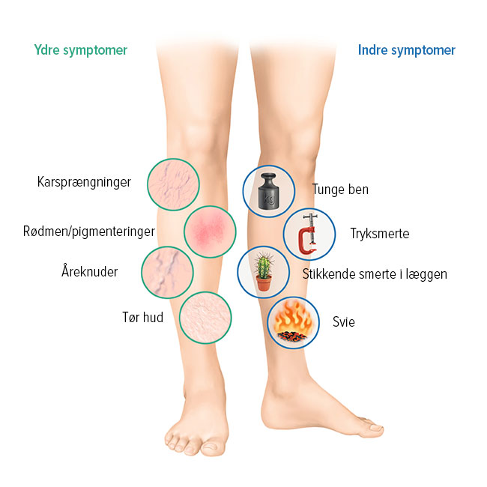
Venesygdomme
Venesygdomme er hyppige
Findes næsten kun i underekstremiteter
Kun 2 emner i skal kende til ☺
Venøs insufficiens
Kan resultere i varicer (åreknuder) og sår
Trombose
Blodprop i de dybe vener
Deklive ødemer!

Slide 42
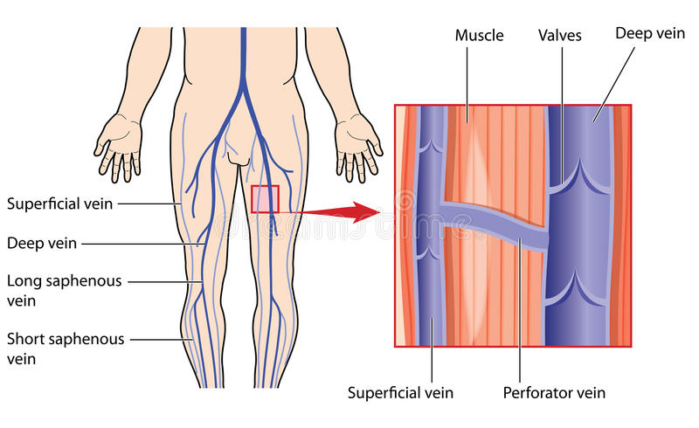
Venesygdomme
Venesystemet i underekstremiteterne består af:
Dybe vener
Perforanter
Overfladiske vener
De dybe vener drænerer 90% af blodet
Tilbageløbet er afhængigt af veneklapperne

Slide 43
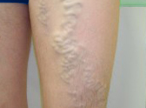
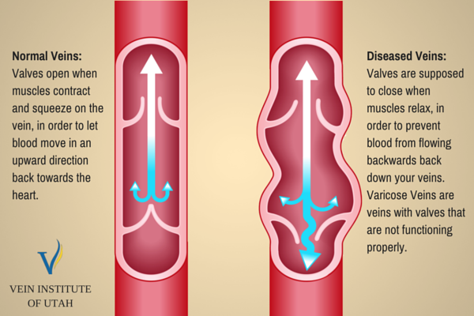
Venøs insufficiens - Varicer
Varicer er udposninger af de overfladiske vener som følge af insufficiente veneklapper
Veneklapper og muskel-venepumpen → Blod presses mod hjertet
Klapper sørger for, det ikke kommer retur
Virker klappen ikke, får man udposning
Halvdelen af den voksne befolkning har varicer
Hyppigst hos kvinder (ofte ved graviditet)
Hyppighed stiger med alderen

Slide 44
Venøs insufficiens - Varicer
Insufficiens (utætte) af veneklapper ->
Forhøjet tryk i UE’s vener ->
Overfladiske vener er tyndvæggede ->
Åreknuder/varicer
Dybe vener er tygvæggede ->
Bevarer deres struktur men ->
Øget tryk i venesystem ->
ødem/væskeansamling ->
Øget tryk i vævet ->
Hudforandringer og kroniske venøse sår
Notes:
De dybe vener er tykvæggede at de bevarer deres struktur, men de mere tyndvæggede overfladiske vener vil udvide sig og danne varicer/åreknuder.
Ved insuff. Af de dybe vener kan det høre tryk føre til ødem/væskeansamling og forhøjet tryk i vævet hvilket kan give hudforandringer og kroniske venøse be

Slide 45
Venøs insufficiens: Symptomer
Træthedsfølelse og dump trykkende smerte i ben
Forværres i løbet af dagen
Uro og krampe i ben om natten
Kosmetiske gener
Over tid:
Eksem, mørk misfarvet hud, sår
Deklive ødemer!
Notes:
De dybe vener er tykvæggede at de bevarer deres struktur, men de mere tyndvæggede overfladiske vener vil udvide sig og danne varicer/åreknuder.
Ved insuff. Af de dybe vener kan det høre tryk føre til ødem/væskeansamling og forhøjet tryk i vævet hvilket kan give hudforandringer og kroniske venøse be

Slide 46
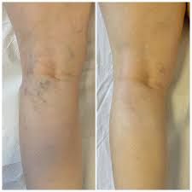
Venøs insufficiens
Diagnose (hvilken vene er insufficient)
Ultralyd og Doppler
Behandling
Kompressionsbehandling (obs arteriel insufficiens)
Skleroterapi (injektion af trombosefremkaldende stof i små varicer)
Venepumpeøvelser
Foregår ofte på privatklinikker (venecenter Brørup)
Notes:
Oftest ingen symptomer udover kosmetisk

Slide 47
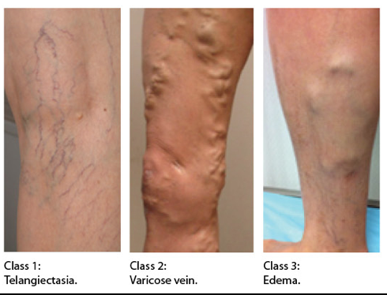
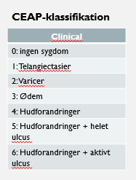
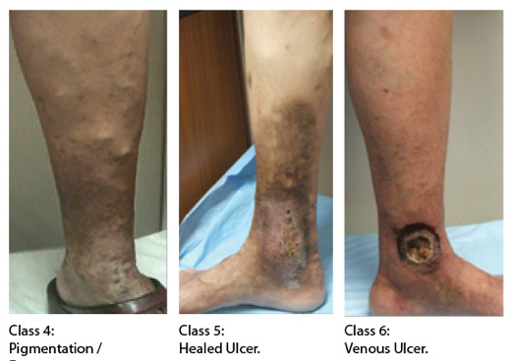
Notes:
Skal ikke kunne udenad, bare have en forståelse ☺

Slide 48
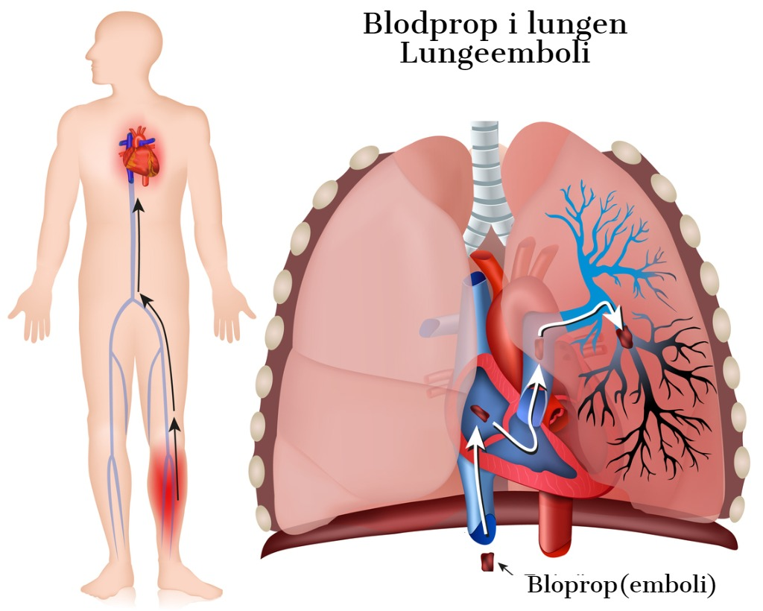
Venesygdomme – Dyb venøs trombose (DVT)
Dyb venetrombose (DVT)
Akut tilstand
Trombose i de dybe vener i bækkenet eller benet
Opstår ofte ved stagnation i blodgennemstrømning
Der er risiko for, at trombosen kan rykke sig løs og derved blive en emboli, som oftest rammer lungerne
Notes:
Akut = kan oftest godt vente 1 dag

Slide 49
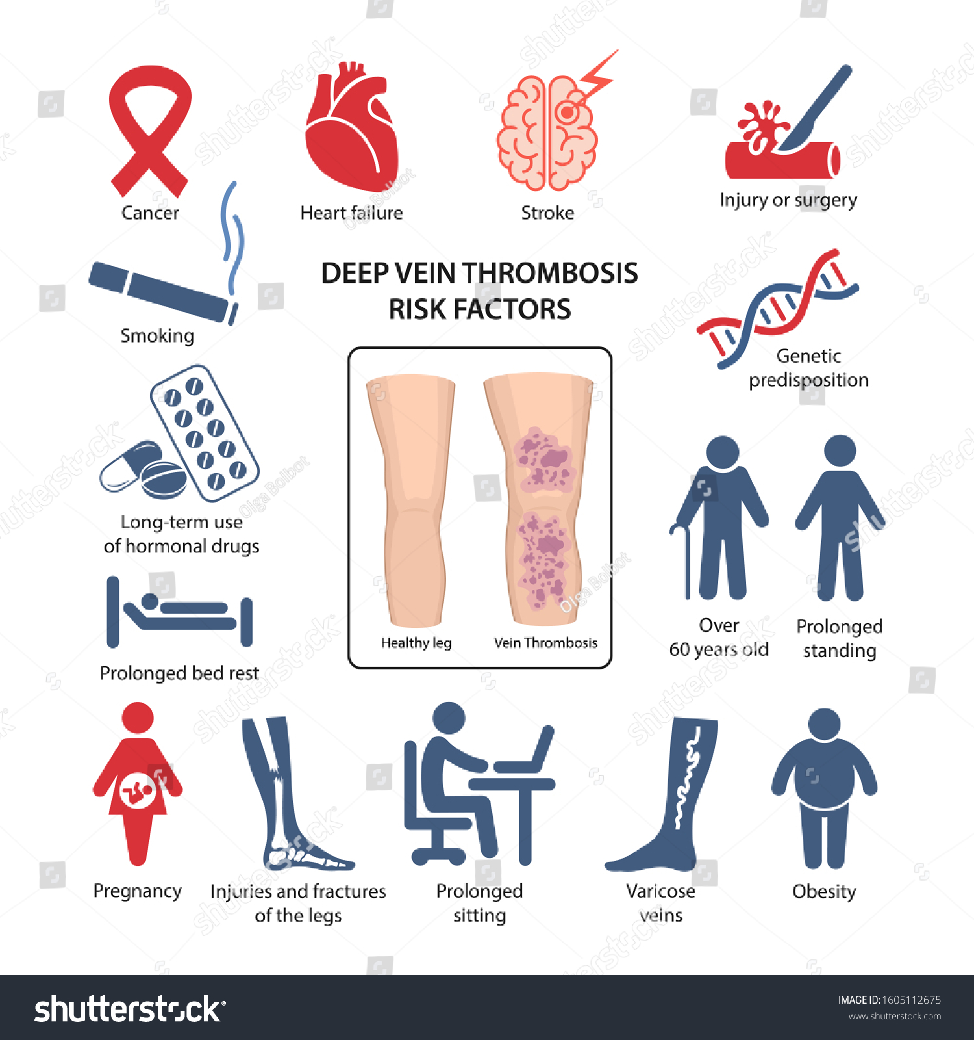
Venesygdomme – Dyb venøs trombose (DVT)
Risikofaktorer for DVT
Immobilisering, paralyse, lange flyrejser
Postoperativt, traume
Dehydrering
Infektion
Maligne og autoimmune sygdomme
Hjertesvigt
Overvægt
Alder
Venesygdomme
Genetik (Faktor V Leiden mutation)
Medicin (p-piller)
Graviditet, post partum
Notes:
Skal ikke kunne dem udenad, men gerne have en ide (kunne nævne et par stykker)

Slide 50
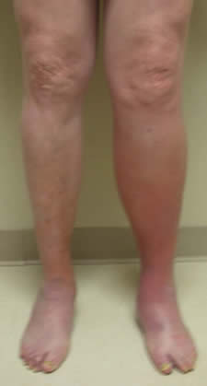
Venesygdomme – Dyb venøs trombose (DVT)
Symptomer:
Spændt, hævet, varmt og ømt ben
Feber kan forekomme
Diagnose:
Blodprøve (d-dimer er god til at udelukke)
Ultralyd
Klinikeren benytter ofte Wells’ score til at risikostratificere
Behandling:
Antikoagulerende medicin i 3-6 måneder.
Trombolyse benyttes kun til svære tilfælde
Notes:
Aldrig kirurgi

Slide 51
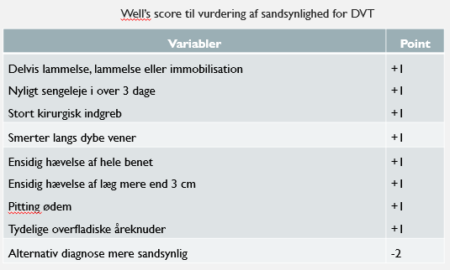
Wells score
0 = lav risiko for DVT
1-2 = medium risiko for DVT
3+ = høj risiko for DVT
Notes:
Skal i ikke kunne udenad, men skal vide hvad den bruges til

Slide 52
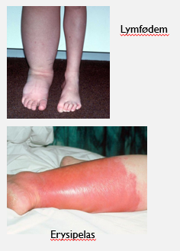
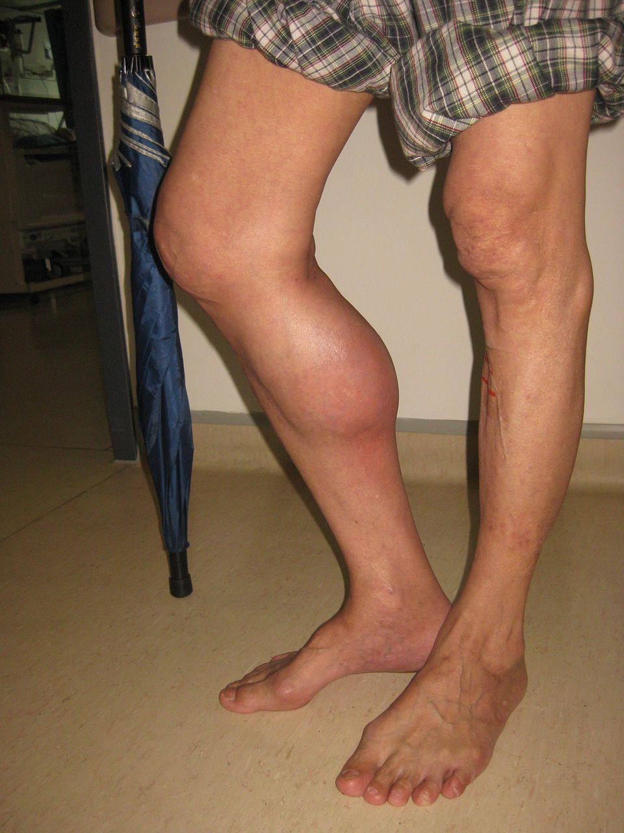
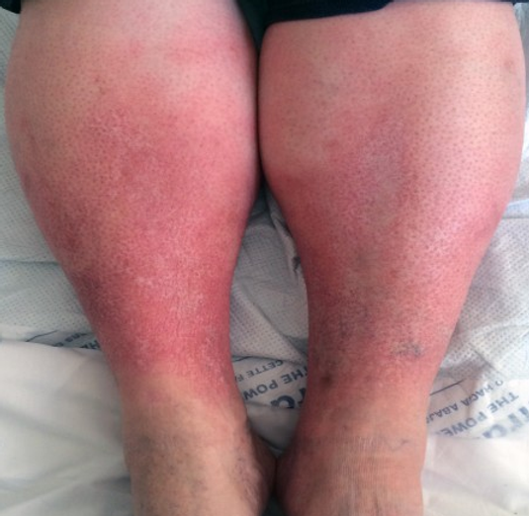
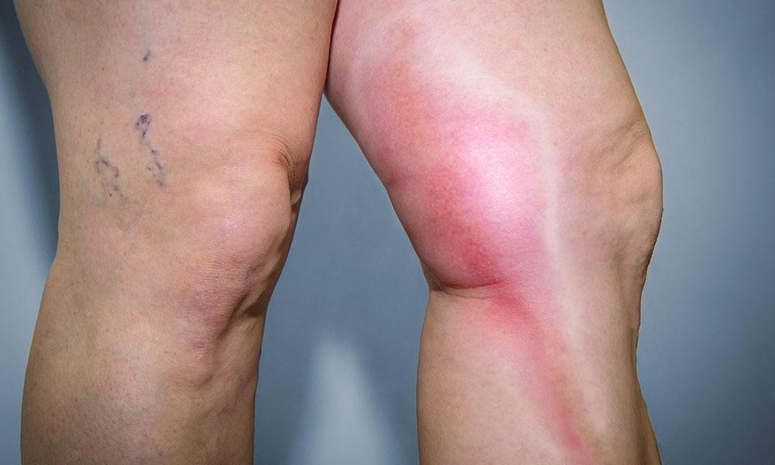
DVT
Bakers cyste
Ret svært at skelne
Mange differentialdiagnoser!
DVT
Trombophlebit
Erysipelas
Bakers cyste
Lymfødem
Staseeksem
Ødem ved fx hjerteinsifficiens
Fibersprængning
Osv…
Hvad skal i kunne?
Genkende symptomer
Sig de skal kontakte læge ☺
Staseeksem
Trombophlebit
Notes:
Behandling: Blodfortyndende medicin for at undgå den vokser eller løsrives.
Selve trombe kan fjernes medicins (trombolyse), systemisk eller lokalt.
Risiko: posttrombotisk syndrom aka venøs insufficiens og lungeemboli

Slide 53
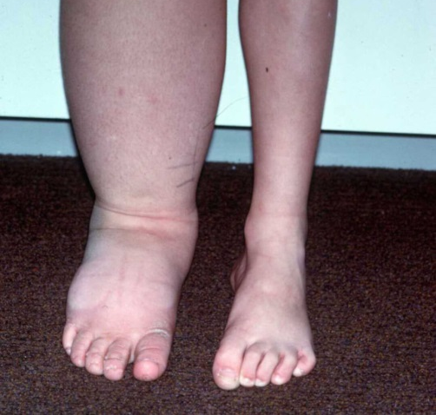
Lymfesygdomme - lymfødem
Lymfødem
Kronisk lidelse
Skyldes en defekt lymfedrænage
Oftest er opstået efter infektion, kirurgi eller stråleterapi
Ligner ethvert andet ødem
Starter deklivt
Forværres op af dagen
Lindres ved elevation
Over tid kan huden fortykkes
Den kroniske ødemtilstand øger risikoen for udvikling af erysipelas, som igen øger risikoen for lymfødem…
Behandling:
Elevation
Kompression
Hudpleje
Diuretika (vanddrivende) har begrænset effekt
Regelmæssig fysisk aktivitet er også gavnlig – der findes fysioterapeuter der er specialiserede i lymfødem
Notes:
Oftest unilateralt, hvor venøs insufficiens er bilateralt

Slide 54
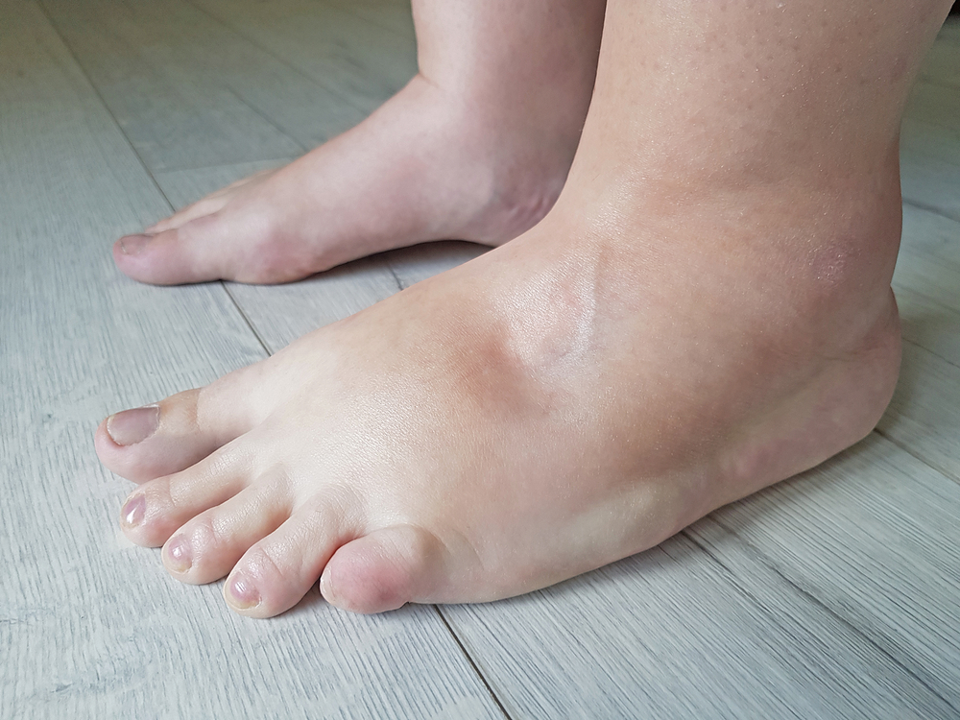
Case fra real life
Ung kvinde (30 år) henvender sig hos læge, da hun er begyndt at døje med hævede ben. Kvinden spørger om hun kan få noget vanddrivende til at afhjælpe problemet – det har hendes fysioterapeut foreslået.
Hvad tror i hun fejler?
Eller er der noget i kan udelukke?
Er der noget du mangler svar på? Hvad vil du spørge hende om?
Hvad havde du rådet hende til som fysioterapeut?
5 min med sidemand/kvinde ☺
Notes:
• Mulige årsager: Venøs insufficiens, lymfødem, nyreproblemer, medicinbivirkninger, graviditet
• Brug for mere information: Varighed af symptomer, andre symptomer, medicinsk historie, medicin, familiehistorie, kost/saltindtag, nylig rejse/immobilitet
• Diuretika er ikke førstevalg uden at kende underliggende årsag:
- Kan forværre nogle tilstande (f.eks. nyreproblemer)
- Risiko for elektrolytforstyrrelser og dehydrering
- Behandler kun symptom, ikke årsag
- Kan maskere alvorligere underliggende problemer
• Som fysioterapeut:
- Henvis til læge for korrekt diagnose før behandling
- Elevation og kompressionsstrømper kan lindre symptomer
- Regelmæssig motion for at forbedre cirkulation
- Vægtkontrol hvis nødvendigt
- Undervis i hudpleje og infektionsforebyggelse
• Uddybning:
- Venøs insufficiens: Hyppig årsag, især efter langvarig stående/siddende stilling
- Lymfødem: Kan være primært eller sekundært til kirurgi/strålebehandling
- Nyreproblemer: Kan påvirke væskebalancen i kroppen
- Medicinbivirkninger: Nogle blodtryksmediciner kan give ødemer
- Graviditet: Almindelig årsag til benødemer hos unge kvinder
• Vigtig lærdom: Grundig undersøgelse og korrekt henvisning er vigtigere end at starte behandling uden diagnose. Fysioterapeuter spiller en vigtig rolle i at genkende røde flag og henvise til rette instans.

Slide 55
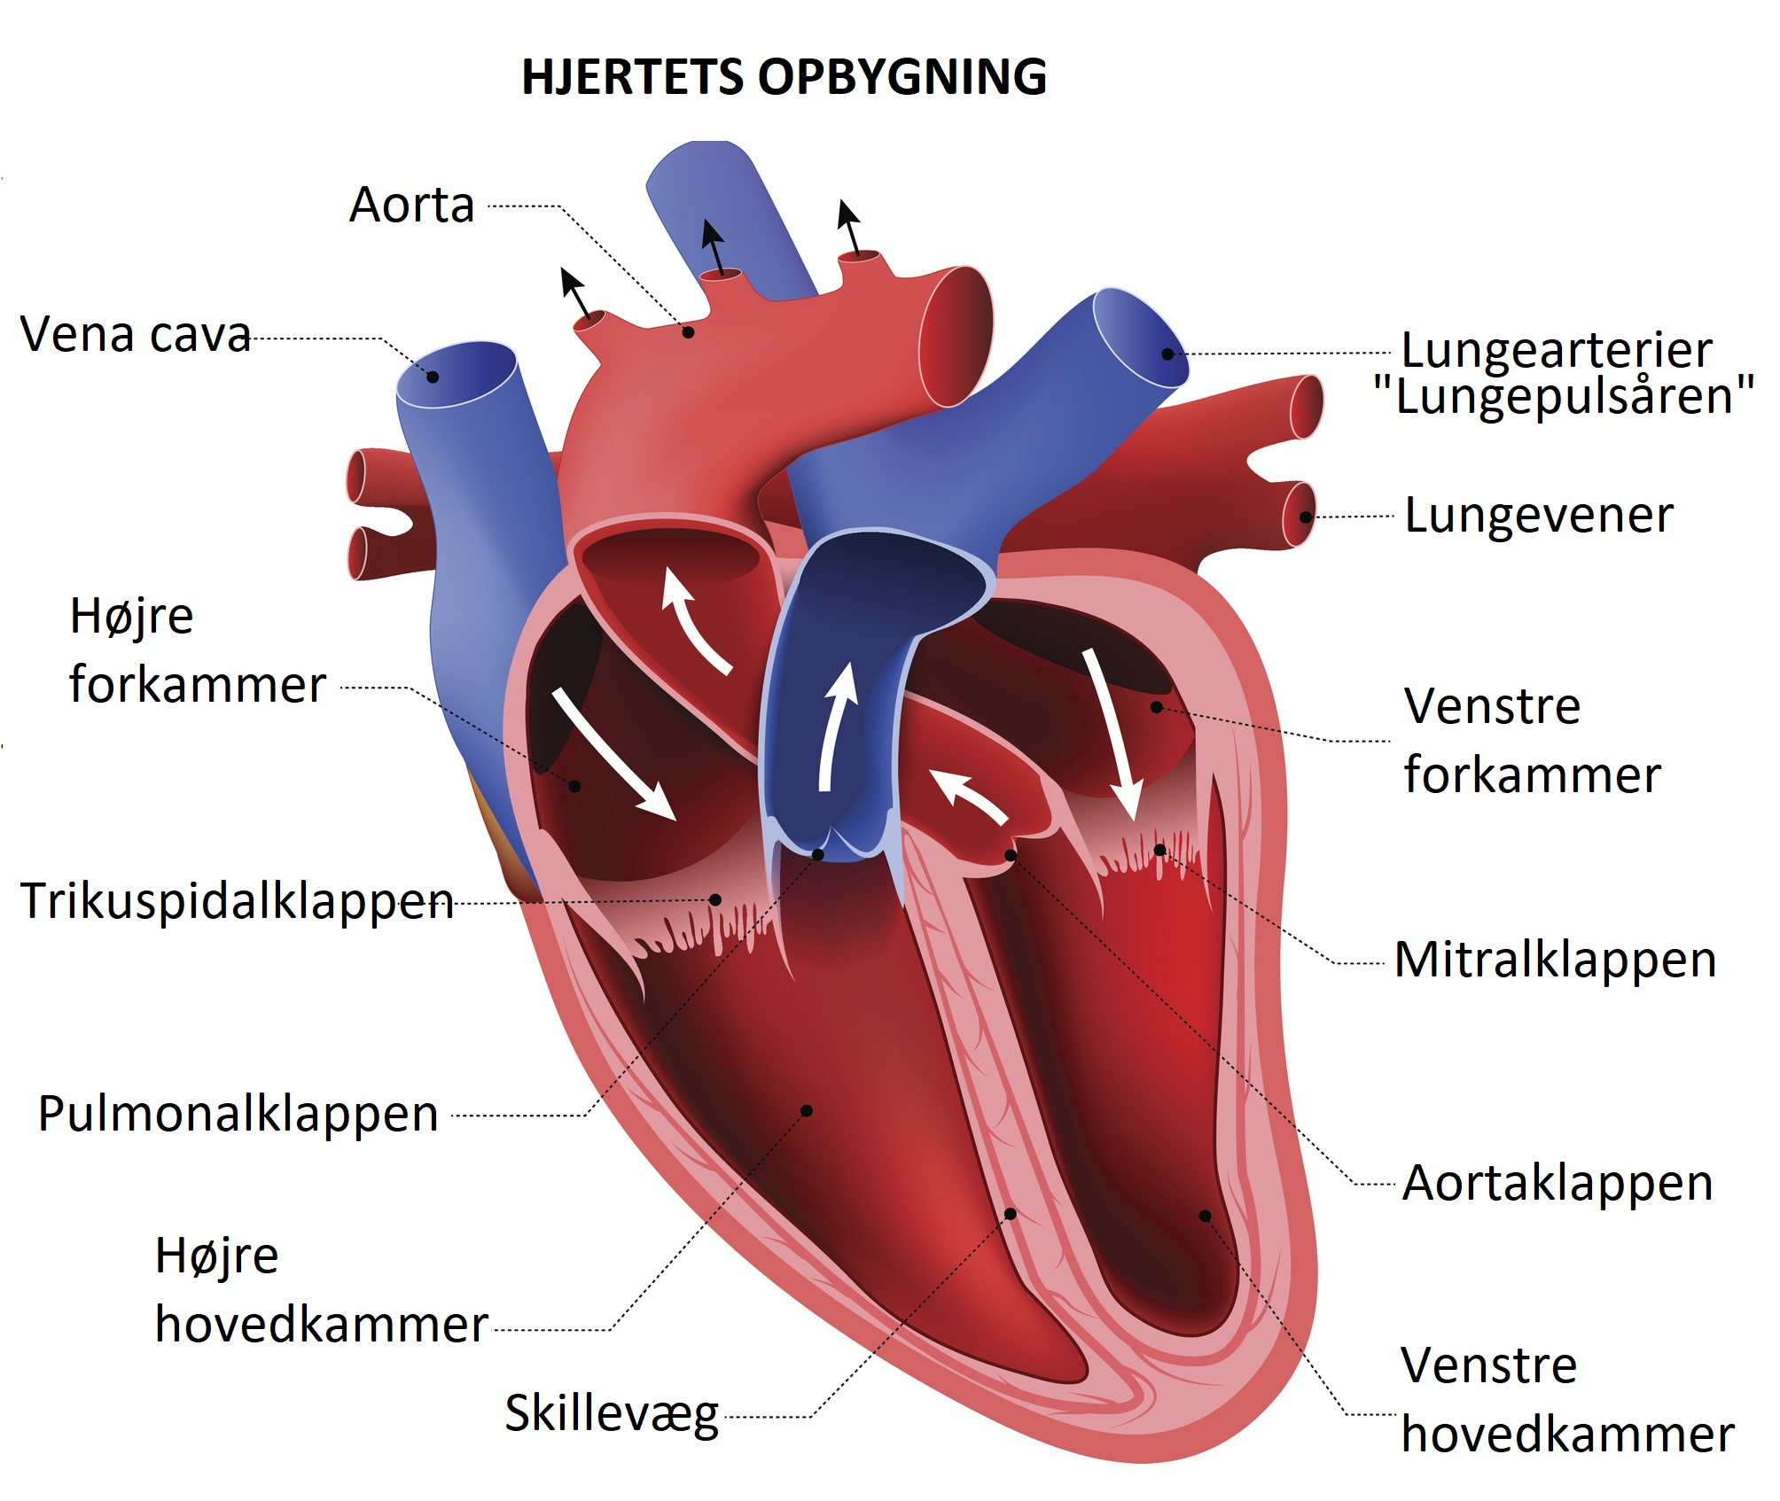
Det var alt om:
Arteriesygdomme
Venesygdomme
Lymfesygdomme
Nu til hjertesygdomme…
Notes:
Tak for sidst. Vi fik gennemgået karsygdomme. Det tog lang tid, men vi skal nok indhente det forsømte. I dag fortsætter vi med hjertesygdommene

Slide 56

Diagnostik af hjertesygdomme
Anamnese
Objektiv undersøgelse
Stetoskopi
Paraklinik
Billeddiagnostik
Rgt thorax
Hjerte CT
KAG
EKKO
Blødprøver
TNT
EKG
Telemetri/Holter
Notes:
Vi skal nu gennemgå de forskellige metoder vi bruger til at diagnosticere hjertesygdomme. De modaliteter der er røde er dem i skal kende til.
Anamnese:
Spørgsmål til studerende: Hvilke symptomer bør henlede opmærksomheden på hjertesygdomme? Svar: Typiske symptomer inkluderer brystsmerter (angina pectoris), åndenød, palpitationer, svimmelhed og træthed.
Symptombeskrivelse: Patientens oplevede symptomer (f.eks. brystsmerter, åndenød, palpitationer) kan give vigtige oplysninger om sygdommen.
Risikofaktorer: Vigtige risikofaktorer inkluderer rygning, hypertension, diabetes, og familiehistorie med hjertesygdomme.
Familiehistorie: Hjertesygdomme kan være arvelige, og det er derfor vigtigt at spørge om familiemedlemmer med hjerteproblemer.
Objektiv undersøgelse:
Inspektion: Se efter tegn som cyanose, hævelse (ødem) eller deformation af thorax.
Palpation: Mærk efter forstørret hjerte eller ændringer i puls.
Perkussion: Bruges til at vurdere hjertets størrelse.
Spørgsmål til studerende: Hvorfor er auskultation vigtig ved hjertesygdomme? Svar: Auskultation kan afsløre mislyde fra hjerteklapperne, der kan indikere stenoser eller insufficienser, samt rytmeforstyrrelser.
Auskultation (stetoskopi): Lyt efter mislyde, som kan indikere klapfejl eller hjertesvigt.
Paraklinik:
Billeddiagnostik: Omfatter røntgen af thorax, hjerte-CT, koronararteriografi (KAG), og ekkokardiografi.
Blodprøver: F.eks. troponin T (TNT), som er en markør for hjertemuskelskade ved myokardieinfarkt.
Spørgsmål til studerende: Hvilke informationer kan man få fra et EKG? Svar: Et EKG kan vise rytmeforstyrrelser, iskæmi, infarkt og elektrolytforstyrrelser.
EKG: Kan vise rytmeforstyrrelser og tegn på iskæmi.

Slide 57
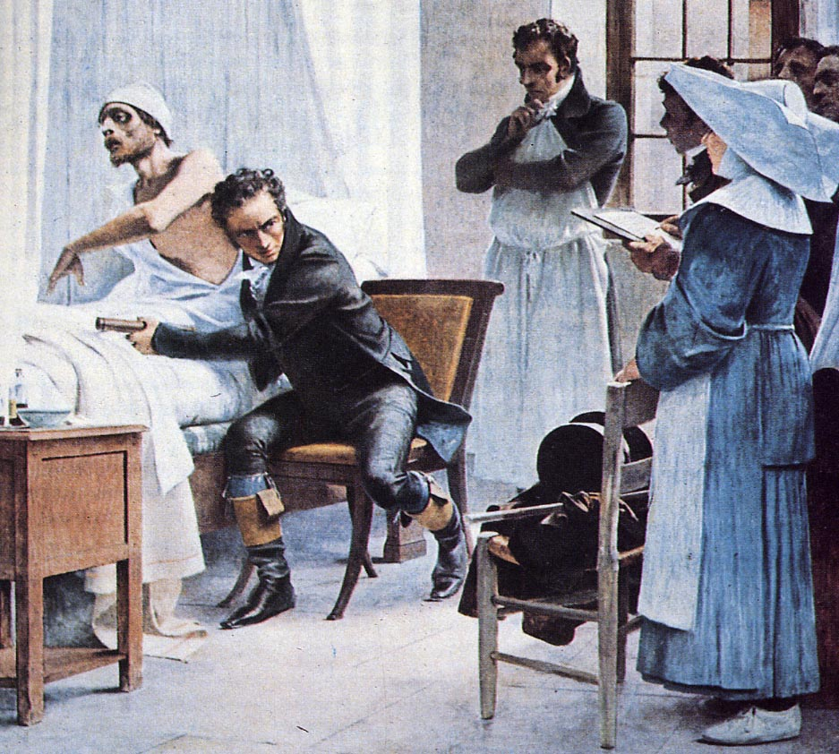
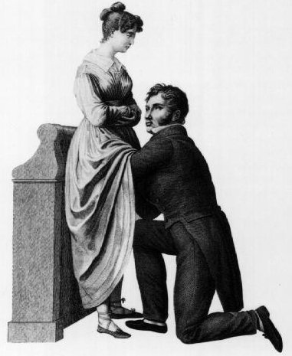
Da sømmelighed var en dyd – opfindelsen af stetoskopet
Notes:
Prior to the invention of the stethoscope, a physician who wanted to perform auscultation to listen to heart sounds or noise inside a body would have to physically place their ear against the body of the person being examined.^{[1]} In 1816, male physician René Laennec invented the stethoscope as a way to respect the modesty of a female patient, as it would have been awkward for him to put his ear on her chest.^{[1]} The origins of the stethoscope take us all the way back to France in the 1860s. To avoid putting his ear on a female patient’s chest in order to hear her heartbeat, a French doctor named Rene Laennec created the first version of the stethoscope by rolling up a paper tube and using it as a funnel. Not only did this solve the problem, but Dr. Laennec realized that it amplified the sounds in the woman’s chest. He called this simple invention a “stethoscope,” from the Greek words stethos (chest) and skopein (to view or see). Hvad kan stetoskopet bruges til? Også kendt som tænkerøret – mest af alt for at ligne en læge, og giver tid til at tænke sig om.

Slide 58
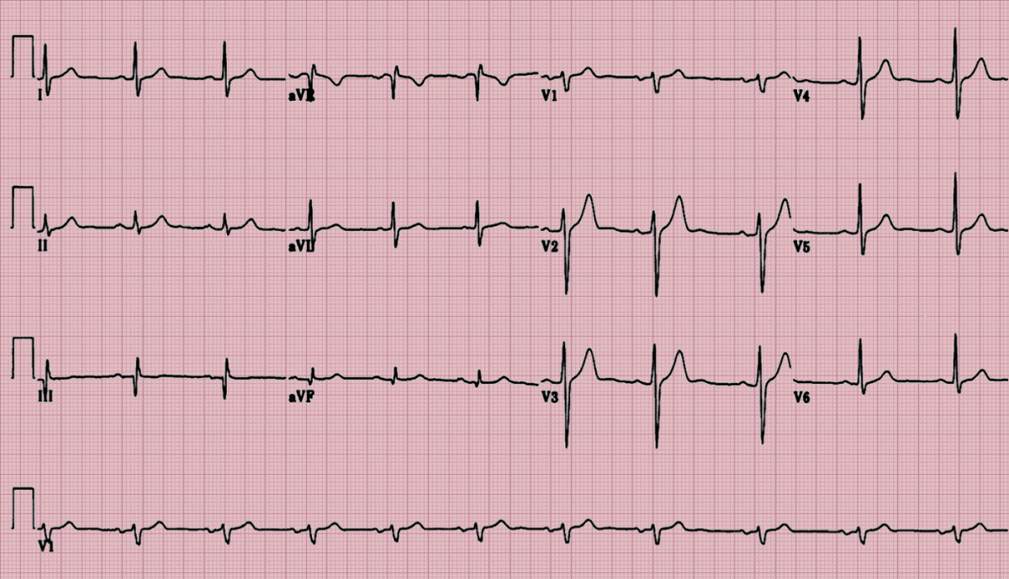
EKG
Notes:
Normalt EKG (10 sek)
Hvad kan man se?
Rytme (Arytmi, pace-rytme, stødbar/ikke-stødbar mv.)
Frekvens
Blodprop (Ofte kan man se hvilket coronarkar der er prop i på EKG)
Intervaller
Hypertrofi
Komponenter:
P-tak: Repræsenterer atrieaktivering.
QRS-kompleks: Viser ventrikulær aktivering.
T-tak: Angiver ventrikulær repolarisering.
Spørgsmål til studerende: Hvad betyder det, hvis QRS-komplekset er forlænget? Svar: Forlænget QRS kan indikere ventrikulær hypertrofi eller blok i ledningssystemet.
Klinisk anvendelse:
Diagnosticering af arytmier: F.eks. atrieflimren, ventrikulære ekstrasystoler.
Identifikation af iskæmi eller infarkt: ST-elevationer indikerer akut infarkt, mens ST-depressioner kan pege på iskæmi.
Vurdering af elektrolytforstyrrelser: Ændringer i T-takken kan pege på kaliumniveauændringer.
Spørgsmål til studerende: Hvordan kan et EKG bruges til at diagnosticere myokardieinfarkt? Svar: Ved et akut myokardieinfarkt ses ofte ST-elevationer i de relevante afledninger. Troponin T-niveauer vil også være forhøjede.

Slide 59
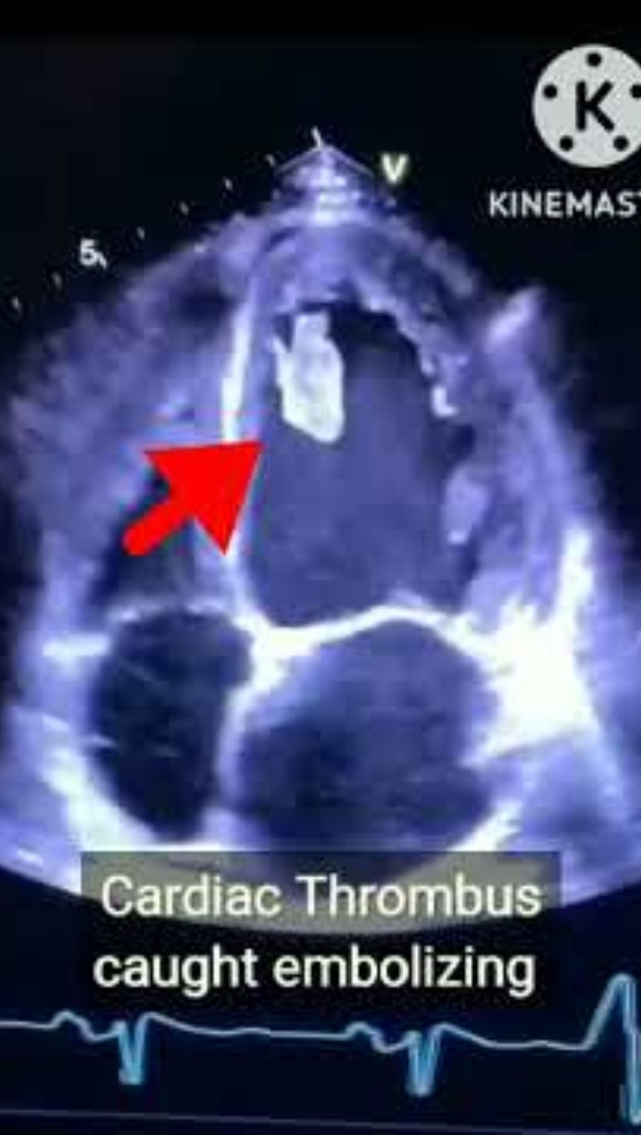
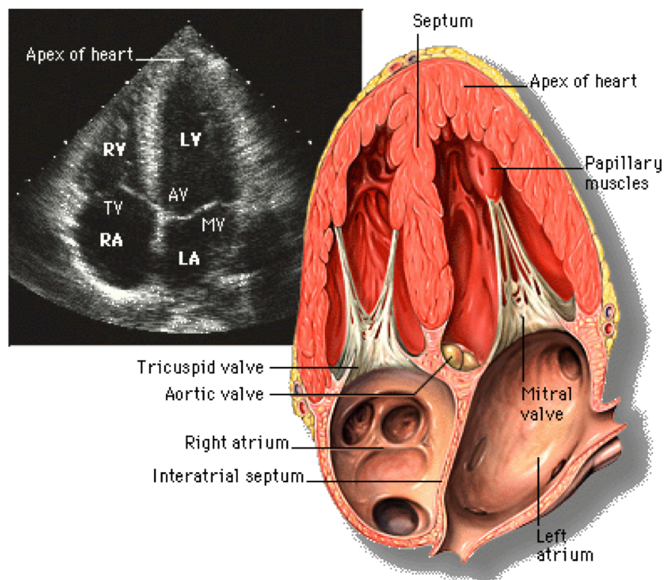
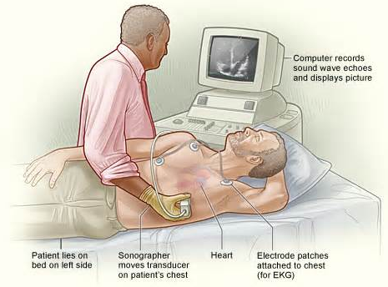
Ekkokardiografi
Ultralydsundersøgelse af hjertet
Transthorakal
Transeosophageal
Hvad kan man se?
Hjertets pumpefunktion
Hypertrofi
Klap-patologi
Stenoser
Utætheder
Specialistopgave!
Notes:
Spørgsmål Hvad er formålet med en ekkokardiografi?
Svar: Ekkokardiografi bruges til at vurdere hjertets pumpefunktion og til at identificere strukturelle abnormaliteter som hypertrofi og hjerteklapfejl.
Spørgsmål Hvilke typer af ekkokardiografi findes der?
Svar: Der findes to hovedtyper: transthorakal og transøsofageal ekkokardiografi. Transthorakal er non-invasiv og den mest almindelige, mens transøsofageal giver et mere detaljeret billede, men kræver et kateter ført ned gennem spiserøret.
Beskrivelse: Ekkokardiografi er en ultralydsundersøgelse af hjertet, som visualiserer hjertets bevægelser og blodgennemstrømning. Den kan vise ventrikulær funktion, klapfejl, og hjertets anatomi.

Slide 60

Røntgen thorax
Røntgenbillede af brystkassen
Hvad kan man se?
Hjertets størrelse
Fremmedlegemer
Stase
Lungesygdom
Knogler
Notes:
Røntgen af thorax er en af de mest basale og hyppigt anvendte billeddiagnostiske undersøgelser. Den er let tilgængelig, billig og giver et godt overblik over både hjerte, lunger og knogler.
Kardiologiske fund på røntgen thorax:
Hjertestørrelse
Normal hjertestørrelse: Hjerte/thorax ratio < 0,5
Forstørret hjerte kan ses ved:
Hjertesvigt
Klapsygdomme
Kardiomyopatier
Perikardieeffusion
Lungestase
Ses som øget kartegning
Kerley B-linjer
Pleuraeffusion
Typiske fund ved venstresidigt hjertesvigt
Forkalkninger
I aorta (kan indikere arteriosklerose)
I koronarkar
I hjerteklapper
Øvrige anvendelser af røntgen thorax:
Lungesygdomme
Pneumoni
KOL/emfysem
Tumorer
Atelektase
Pneumothorax
Skeletale forhold
Frakturer af ribben/columna
Deformiteter
Metastaser
Degenerative forandringer
Placering af devices
Centralt venekateter
Pacemaker
Tubes/dræn
Stents

Slide 61

Hjerte CT
Strukturel hjertesygdom
Kar
Generelt mange flere detaljer end fx EKKO og røntgen
Notes:
HJERTE CT
Definition og egenskaber:
Avanceret CT-scanning specifikt rettet mod hjertet
Giver detaljerede 3D-billeder af hjertet og de store kar
Kan vise både anatomi og patologi
Non-invasiv undersøgelse (i modsætning til KAG)
Anvendelsesområder:
Undersøgelse af koronararterier:
Påvisning af forkalkning
Vurdering af stenoser
Kortlægning af koronar-anatomi før operation
Strukturelle hjertesygdomme:
Medfødte hjertefejl
Hjerteklapper
Hjertemusklen
Perikardiesygdomme
Præoperativ planlægning:
Før klapoperationer
Før bypass-operation
Før andre hjerteoperationer
Fordele:
Hurtig undersøgelse
Non-invasiv
Høj detaljeringsgrad
Kan se både kar og omkringliggende strukturer
Ulemper:
Strålebelastning
Kræver kontraststof
Kan ikke bruges til samtidig behandling (modsat KAG)
Dyr undersøgelse

Slide 62


KAG (koronararteriografi)
Kateter føres ind i a. femoralis eller a. radialis og herefter til koronararterierne
Kontrast sprøjtes ind, så man nu kan se koronararterierne
… og evt. stenoser
Notes:
Definition og formål:
Invasiv undersøgelse af hjertets kranspulsårer
Guldstandard for diagnosticering af koronararteriesygdom
Muliggør både diagnostik og behandling i samme seance
Procedure:
Adgang til kredsløbet:
Via a. femoralis (lysken)
Eller a. radialis (håndleddet)
Radialis-adgang foretrækkes ofte pga:
Mindre blødningsrisiko
Hurtigere mobilisering
Større patientkomfort
Undersøgelsens forløb:
Kateter føres op til hjertet under røntgengennemlysning
Kontraststof sprøjtes i koronararterierne
Real-time billeder optages fra forskellige vinkler
Evt. samtidig behandling med ballonudvidelse/stent (PCI)
Kliniske anvendelser:
Diagnostik:
Påvisning af stenoser
Vurdering af stenosernes sværhedsgrad
Kortlægning af koronararteriernes anatomi
Intervention:
PCI (ballonudvidelse)
Stentanlæggelse
Trombektomi
Fysioterapeutiske overvejelser:
Efter femoral adgang:
Strikt sengeleje 2-6 timer
Obs. blødning/hæmatom
Gradvis mobilisering
Efter radial adgang:
Tidligere mobilisering mulig
Obs. kompression af punkturstedet
Undgå håndledsbelastning første døgn

Slide 63

Hjertesygdomme
Dagens emner:
Hypertension
Iskæmisk hjertesygdom
Hjertesvigt
AFLI
Aortaklapstenose
Mitralinsufficiens
Endokardit
Akut perikarditis

Slide 64

Hypertension
Blodtryk er det tryk, som blodet påvirker arterievæggene med
Blodtryk er altså afhængig af:
Den kraft hvormed hjertemusklen sender blod ud i kroppen
Arterievæggenes stivhed
Nyrerne spiller en vigtig rolle i regulering af det volumen, som skal sendes rundt
Et passende blodtryk er afgørende for organperfusion
Blodtryk styres af:
Sympatiske nervesystem (minutvolumen)
Renin-angiotensin-aldosteron system (modstand)
Plasmavolumen (nyrerne)
Notes:
Slide 57: Grundlæggende principper
Blodtryk er det tryk som blodet påvirker arterievæggene med
Afhænger af:
Hjertets kraft (minutvolumen)
Arterievæggenes stivhed/modstand
Blodvolumen
Regulerende faktorer:
Sympatiske nervesystem (påvirker minutvolumen)
Renin-angiotensin-aldosteron system (RAAS) (påvirker karmodstand)
Nyrernes regulering af plasmavolumen

Slide 65

Hypertension
Forhøjet blodtryk defineres som hvileblodtryk ≥135/85 mmHg
Bør bekræftes med hjemmemålinger
95% af alle med forhøjet blodtryk har det uden enkeltstående årsag (essentiel hypertension)
10-20% af den danske befolkning har behandlingskrævende hypertension
Prævalensen stiger med alderen
Notes:
I skal vide at det er hyppigt – i behøver ikke vide hvor mange %
Forhøjet blodtryk = hvileblodtryk ≥140/90 mmHg
Skal bekræftes med hjemmemålinger 95% har essentiel hypertension (uden påviselig årsag)
Rammer 10-20% af den danske befolkning Prævalens stiger med alderen

Slide 66

Hypertension
Risikofaktorer
Alder
Højt saltindtag
Stress
Lav fysisk aktivitet
Uhensigtsmæssig kost
Overvægt
Tobak
Alkoholoverforbrug
Genetik
Notes:
Behøver ikke kunne det udenad, me. have en forståelse af det – fx kunne nævne et par stykker.
Som så ofte rimelig intuitivt.

Slide 67

Hypertension
Hvad er symptomerne på højt BT?
Oftest asymptomatisk!
”Den tavse dræber”
Mulige symptomer ved meget højt blodtryk:
Ved malign/accelereret hypertension (>200/120 mmHg):
Hovedpine (især i nakken/baghovedet)
Svimmelhed
Næseblod
Synsforstyrrelser
Kvalme
Træthed
Almindelig hypertension:
Reelt ingen specifikke symptomer
Mange af de symptomer patienter tilskriver forhøjet blodtryk, skyldes ofte andre forhold
Eller er symptomer på følgesygdomme/komplikationer
Notes:
Det vigtigste at huske: Oftest ASYMPTOMATISK!
Derfor kaldes hypertension også "den tavse dræber”
Mange opdages tilfældigt ved rutinekontrol
Grundregel:
Hypertension er som udgangspunkt asymptomatisk
Mange tror fejlagtigt at forhøjet blodtryk altid giver symptomer
Mulige symptomer ved meget højt blodtryk:
Ved malign/accelereret hypertension (>200/120 mmHg):
Hovedpine (især i nakken/baghovedet)
Svimmelhed
Næseblod
Synsforstyrrelser
Kvalme
Træthed
Almindelig hypertension:
Reelt ingen specifikke symptomer
Mange af de symptomer patienter tilskriver forhøjet blodtryk, skyldes ofte andre forhold
Eller er symptomer på følgesygdomme/komplikationer
Hvad patienter ofte fejlagtigt tilskriver hypertension:
Hovedpine
Svimmelhed
Træthed
Rødmen
Nervøsitet
Hjertebanken
Vigtigt at understrege:
Disse symptomer er IKKE pålidelige indikatorer for hypertension
Man kan ikke mærke om man har forhøjet blodtryk
Eneste sikre metode er at måle blodtrykket
Dette er grunden til at regelmæssig blodtryksmåling er vigtig
Især hos personer med risikofaktorer
Dette er særligt vigtigt for fysioterapeuter at vide:
Kan ikke stole på at patienter selv kan mærke hvis deres blodtryk er for højt
Vigtigt at måle blodtryk regelmæssigt hos risikopatienter før træning
Ved symptomer under træning: Altid måle blodtryk frem for at stole på patientens fornemmelse

Slide 68

Hypertension
Ubehandlet forhøjet blodtryk er forbundet med markant øget risiko for CVD ifa.:
Iskæmisk hjertesygdom
Nyresvigt
Hjertesvigt
Demens
Hjerneblødning
Blindhed
Notes:
Skal have en forståelse for dette.
Hvad kan forhøjet blodtry føre til?
Komplikationer ved ubehandlet hypertension Øget risiko for:
Iskæmisk hjertesygdom
Nyresvigt
Hjertesvigt
Demens
Hjerneblødning
Blindhed

Slide 69

Hypertension
Behandling
KRAM faktorer
Medicin (VVS-princippet)
A – ACE-hæmmer/ATII-antagonist = ”Optimer” rørsystemet (RAAS)
B – Betablokker = Svæk pumpen
C – Calciumkanalblokker = Udvid rørene
D – Diuretika (thiazid) = tap vand af systemet
Notes:
KRAM-faktorer:
Kost (særligt saltreduktion)
Rygestop
Alkoholreduktion
Motion
Medicinsk behandling (VVS-princippet): I skal ikke kunne de enkelte præparater, men forstå principet!
A = ACE-hæmmer/ATII-antagonist: "Optimerer" rørsystemet (RAAS)
B = Betablokker: Svækker pumpen
C = Calciumkanalblokker: Udvider rørene
D = Diuretika (thiazid): Tapper vand af systemet
Vigtigt for fysioterapeuter:
Regelmæssig motion er en vigtig del af behandlingen
Ved svær hypertension bør træningsintensitet tilpasses
Vær opmærksom på medicinbivirkninger ved træning (særligt betablokkere: ortostatisk hypotension)
Observer blodtryk før/under/efter træning hos nydiagnosticerede
Særlig opmærksomhed ved styrketræning (kan give forbigående BT-stigning)

Slide 70

Spørgsmål til hypertension?
Videre til iskæmisk hjertesygdom…

Slide 71

Iskæmisk hjertesygdom
Notes:
Den her figur er god at have i baghovedet. Evt tegn på tavle inden det vises!
Definition:
Iskæmisk hjertesygdom (IHD), også kaldet koronararteriesygdom (CAD), opstår, når der er et mismatch mellem hjertets iltforsyning og dets iltbehov. Dette skyldes ofte forsnævring eller blokering af koronararterierne, som leverer blod til hjertemuskulaturen.
Typer af Iskæmisk Hjertesygdom:
Stabil angina pectoris:
Symptomer: Trykkende eller klemmende brystsmerter, der opstår ved fysisk anstrengelse og lindres ved hvile eller nitroglycerin. Smerterne kan stråle ud til venstre arm, kæbe, eller ryg.
Diagnostik: EKG i hvile er normalt, mens EKG under anstrengelse eller hjerte-CT kan vise tegn på iskæmi.
Behandling: Livsstilsændringer, trombocythæmmende behandling (f.eks. acetylsalicylsyre), antianginøs behandling, og revaskularisering (PCI eller CABG) ved svær stenose.
Akut koronart syndrom (AKS):
Dette omfatter ustabil angina pectoris, NSTEMI (Non-ST-elevations myokardieinfarkt), og STEMI (ST-elevations myokardieinfarkt).
Ustabil angina pectoris (UAP):
Symptomer: Vedvarende iskæmisymptomer, som ikke svinder ved hvile eller nitroglycerin.
Diagnostik: Ingen EKG-forandringer eller forhøjede koronarenzymer, men patienten har iskæmisymptomer.
NSTEMI (Non-ST-elevations myokardieinfarkt):
Symptomer: Ligner UAP, men her ses forhøjede koronarenzymer, hvilket indikerer skade på hjertemusklen.
EKG: Der kan være ST-depression eller inverterede T-takker.
STEMI (ST-elevations myokardieinfarkt):
Symptomer: Kraftige, vedvarende brystsmerter, som ikke svinder ved hvile eller nitroglycerin.
EKG: Karakteristiske ST-elevationer, hvilket indikerer akut myokardieinfarkt. Dette kræver akut revaskularisering (typisk PCI).

Slide 72

Iskæmisk hjertesygdom
Hyppigste dødsårsag i verden
Hyppigste medicinske diagnose i Danmark
Ansvarlig for cirka 1/3 dødsfald i Danmark
Dødelighed og incidens faldende de senere år
Større fokus på risikoreduktion og bedre behandling

Slide 73

Iskæmisk hjertesygdom
Iskæmisk hjertesygdom skyldes et mismatch mellem ilttilbuddet og iltbehovet
Iskæmien i hjertevævet giver den karakteristiske trykken bag brystbenet! Ofte med udstråling til?

Slide 74

Iskæmisk hjertesygdom
Risikofaktorerne for at udvikle iskæmisk hjertesygdom
De fleste kan og bør behandles
Notes:
Skal ikke kunne udenad, men have forstelse + nævne et par stykker.
Samme risikofaktorer som vi har talt om tidligere.

Slide 75

Iskæmisk hjertesygdom – Stabil angina pectoris
Diagnostik = sygehistorie og paraklinik
Karakteristika
Anstrengelsesudløste trykkende smerter bag sternum
Eventuelt udstråling til:
Ryg
Kæbe
Hals
Venstre arm
Kan ledsages af åndenød
Smerterne skal ikke være stillings-, respirations- eller bevægeafhængige
Nitroglycerin og hvile vil lindre smerterne
Notes:
Karakter af smerter ("som et bånd om brystet", "trykkende") Relation til anstrengelse (kommer ved samme belastningsniveau) Varighed (typisk 2-10 minutter)

Slide 76

Iskæmisk hjertesygdom – Stabil angina pectoris
EKG i hvile oftest normalt
EKKO oftest normal
KAG og/eller hjerte-CT oftest med forkalkninger/stenoser
Notes:
Diagnostisk udfordring:
Normal hvile-EKG udelukker IKKE angina pectoris
Op mod 50% af patienter med signifikant koronararteriesygdom har normalt hvile-EKG
Derfor bruges arbejds-EKG hvor man:
Lader patienten cykle/gå på løbebånd
Monitorerer EKG under belastning
Ser efter iskæmitegn der først kommer ved belastning
Reproducerer evt. symptomer
Trinvis udredning:
a) Initial vurdering:
Anamnese + risikoprofil
Hvile-EKG
Blodprøver (lipider, sukker, nyretal)
Rtg. Thorax
b) Hvis fortsat mistanke trods normalt hvile-EKG:
Arbejds-EKG
CT-koronararteriografi (kan udelukke signifikant stenose)
Evt. myokardiescintigrafi (viser perfusionsdefekter)
KAG (guldstandard - viser anatomiske stenoser)
Særlige overvejelser:
Kvinder kan have atypiske symptomer
Diabetikere kan have "stum iskæmi" (mindre smerteoplevelse)
Træningsintolerance/dyspnø kan være eneste symptom
Differentialdiagnoser skal overvejes (fx gastroøsofageal reflux)
Betydning for fysioterapi:
Træning skal tilrettelægges under angina-tærskel
Gradvis progression i belastning
Lær patienten at bruge Borg-skala
Superviseret træning indtil stabil fase
Instruktion i brug af nitroglycerin før/under træning

Slide 77

Iskæmisk hjertesygdom – Stabil angina pectoris
Stabil iskæmisk hjertesygdom vil ubehandlet progrediere til UAP eller kulminere AKS
Behandling består af:
Risikoreduktion
Trombocythæmmende behandling
Antianginøs behandling
Revaskularisering hvis muligt
Notes:
Det skal i også have en forståelse for.
BEHANDLING AF STABIL ANGINA PECTORIS
Behandlingsstrategi afhænger af:
Symptomernes sværhedsgrad
Anatomiske forhold (hvor sidder stenoserne?)
Komorbiditet
Patientens ønsker/livsstil
Risikoprofil
Medicinsk behandling: Anvendes ofte som førstevalg ved:
Få/milde symptomer
Ældre patienter
Høj operationsrisiko
Patientønske om ikke-invasiv behandling
Består af flere komponenter:
a) Anfaldsmedicin (nitroglycerin):
Korttidsvirkende nitroglycerin spray/tablet
Bruges ved behov (p.n.)
Kan også bruges profylaktisk før anstrengelse
Virker inden for få minutter
Mange patienter lever fint med dette i årevis
b) Forebyggende behandling:
Langtidsvirkende nitrater
Beta-blokkere
Calcium-antagonister
ASA (hjertemagnyl)
Statiner
Invasiv behandling: Overvejes især ved:
Svære symptomer
Betydende anatomiske stenoser
Ung alder
Hovedstammestenose
Medicinsk behandlingssvigt
Individualiseret tilgang:
Nogle klarer sig fint med p.n. nitroglycerin i mange år
Andre har brug for fuld medicinsk pakke
Nogle vil have gavn af tidlig invasiv behandling
Løbende vurdering af behandlingseffekt vigtig
Fysioterapeutiske overvejelser:
Kend patientens behandlingsregime
Ved p.n. nitroglycerin: Skal altid være tilgængelig under træning
Ved beta-blokkere: Vær opmærksom på nedsat maksimal puls
Ved langtidsvirkende nitrater: Vær opmærksom på evt. hypotension
Mange patienter med stabil angina lever i årevis med deres sygdom under god kontrol med kombination af livsstilsændringer og medicinsk behandling, hvor p.n. nitroglycerin ofte er hjørnestenen i behandlingen.

Slide 78

Kirurgisk behandling af angina pectoris
Revaskularisering
PCI (ballondilatation)
Bruges til få mindre stenoser
CABG (bypass)
Bruges ved udbredt sygdom eller hovedstammestenose

Slide 79


Kirurgisk behandling af angina pectoris
Vigtigt
Notes:
I skal have forståelse på forskelle mellen PCI og CABG + vide at CABG er en stor og kompliceret OP + at sterum åbnes = mange hensyn efter OP!
Fysioterapeutiske overvejelser:
Kend patientens behandlingsregime
Ved p.n. nitroglycerin: Skal altid være tilgængelig under træning
Ved beta-blokkere: Vær opmærksom på nedsat maksimal puls
Ved langtidsvirkende nitrater: Vær opmærksom på evt. hypotension
Mange patienter med stabil angina lever i årevis med deres sygdom under god kontrol med kombination af livsstilsændringer og medicinsk behandling, hvor p.n. nitroglycerin ofte er hjørnestenen i behandlingen.

Slide 80
Fysioterapeutiske overvejelser
Faktor | PCI | CABG
Mobilisering (tidlig fase) | Hurtig mobilisering, ofte dagen. Få restriktioner, men obs kateterindføringssted (lyske/håndled). Begrænset aktivitet ved femoral adgang (undgå kraftig hoftetræk). | Gradueret mobilisering, starter 1-2 dage efter. Skånsom mobilisering pga. sternotomi. Hostepuder bruges for at beskytte brystbenet under heling.
Træningsopstart | Tidlig opstart af let til moderat aktivitet (gåture). Hurtigere tilbagevenden til normal fysisk aktivitet end CABG. Overvågning af puls og blodtryk under træning. | Langsom opstart med fokus på skånsom træning (gangtræning, benøvelser).Overkropsøvelser begrænset i de første 6-8 uger pga. sternumrestriktioner. Stærk overvågning af heling og lungefunktion.
Restriktioner | Få restriktioner ved lyske/håndled, undgå tunge løft kortvarigt. Hurtig tilbagevenden til daglige aktiviteter. | Ingen tunge løft eller armbevægelser over skulderhøjde i 6-8 uger. Undgå skub/træk-bevægelser og overbelastning af brystkassen.
Lungerehabilitering | Sjældent nødvendig efter PCI. | Nødvendig grundet øget risiko for lungekomplikationer (atelektase). Fokus på dyb vejrtrækning og brug af PEP-fløjte.
Langsigtede restriktioner | Få eller ingen langsigtede restriktioner. Fokus på risikofaktorreduktion og hjerterehabilitering. | Langsom tilbagevenden til fuld fysisk aktivitet, afhængig af sårheling. Ofte længerevarende opfølgning
Diskuter indbyrdes
Ved medicinsk behand.
Kirurgisk behand.
Kend patientens behandlingsregime
Ved p.n. nitroglycerin: Skal altid være tilgængelig under træning
Ved beta-blokkere: Vær opmærksom på nedsat maksimal puls
Ved langtidsvirkende nitrater: Vær opmærksom på evt. hypotension
Notes:
I skal have forståelse på forskelle mellen PCI og CABG + vide at CABG er en stor og kompliceret OP + at sterum åbnes = mange hensyn efter OP!

Slide 81

Iskæmisk hjertesygdom - AKS
AKS inddeles i
UAP
STEMI
NON-STEMI (NSTEMI)
Karakteristika
Vedvarende iskæmisymptomer
EKG-forandringer og/eller forhøjede koronarenzymer
Svinder IKKE ved hvile eller nitroglycerin
Notes:
Det skal i kunne !

Slide 82

Iskæmisk hjertesygdom - AKS
STEMI
Karakteristiske EKG-forandringer (ST-elevationer)
Forhøjede koronarenzymer
Det er en hyperakut tilstand = akut revaskularisering (PCI)
NSTEMI og UAP
EKG-forandringer (ST-depression eller inverterede T-takker)
Ofte dynamisk EKG afhængig af, om der er smerter eller ej
Koronarenzymer kan være forhøjede
Bør også revaskulariseres, men ikke akut. (subakut)
Behandling af AKS = specialistopgave!
Notes:
STEMI pågående transmural celledød. Vd helt blokeret coronar artierier (blodprop), celledød over hele hjertevæggen -> ST elevationer + koronarmarkører
NON-STEMI: også celledød , men da subendokardiel infarkt, da der ved delvis tillukket coronar arterie først vil opstå ilt mangel længst fra arterien, altså dybt i musklen. -> st depressioner + koronarmarkører
Ved UAP er der DEFINITORISK ikke være celedød, hvorfor koronarmarkører er normale. Der kan ses ST depressioner.

Slide 83
Spørgsmål til iskæmisk hjertesygdom?
Videre til hjertesvigt…

Slide 84
Hjertesvigt
Hjerteinsufficiens (= hjertesvigt) skyldes nedsat minutvolumen (cardiac output)
CO = Slagvolumen x puls = cirka 5 liter i min
Hjertesvigt inddeles i
Akut
Kronisk
Højresidigt
Venstresidigt
Der indlægges årligt 8000 personer med nydiagnosticeret hjertesvigt
Årsagerne til hjertesvigt er mange, men hyppigst er iskæmisk hjertesygdom
Andre årsager er hypertension, arytmier, hjerteklapsygdomme, hjertemuskelsygdomme (kardiomyopatier), toksiske årsager mv…
Notes:
Indeles: tidsmæssigt: akut/kronisk. anatomisk: højre/venstre. Funktionelt: systoslisk (nedsat uddrivning af blod) / diastolisk (nedsat fyldnign af ventrikel).

Slide 85

Hjertesvigt
Symptomer
Åndenød
Først ved anstrengelse, så i liggende stilling og sidenhen i hvile
Fysisk træthed
Deklive ødemer
Notes:
Kardinalsymptomer! (Hvorfor ikke brystsmerter? ikke brystsmerter: da der ikke er iskæmi)
De klassiske symptomer på HF slyldes typisk ødemer som opstår ved et stigende fyldningstryk i hjertets ventrikler, som forplanter sig som et højere tryk bagud i systemet. Ændrer balancen mellem det hydrostatiske tryk, og det kolloidosmotiske tryk -> væske siver fra karbane til væv.
Groft sagt vil der ved hø sidigt HF være øget tryk mod vener til abdoemen og ben, som sammen med tyngdekraften, fører ødemer (ascites/opdrevet abdomen, og deklive ankelædemer).
Ved ve sidig vil det hobe sig op i lungekredsløbet -> lundeødem -> åndennød. Ikke helt så skartp opdelt i den virkelige verden. På sigt vil ve sidig hjertesvig forplante sig til hø sididgt og vice versa.
ORTOPNØ:
Når patienten ligger fladt: Ca. 500 mL blod mobiliseres fra benene til thorax Øget venøst tilbageløb til hjertet Ved normal hjertefunktion: Ingen problem. Ved hjertesvigt: Kan ikke håndtere den øgede volumen * Konsekvens: Øget tryk i lungekredsløbet -> Væske presses ud i lungevævet (interstitielt ødem) -> Evt. alveolært ødem -> Resulterer i akut forværring af dyspnø
Derfor: Patienter sover ofte med flere puder
Nogle sover i siddende stilling
Symptomer letter når de rejser sig op
Skyldes at tyngdekraften reducerer det venøse tilbageløb

Slide 86

Notes:
MEKANISMEN BAG PERIFERE ØDEMER VED SYSTOLISK HJERTESVIGT:
Primær årsag - "Bagudsvigt":
Nedsat systolisk funktion i venstre ventrikel →
Nedsat tømning af venstre ventrikel →
Øget tryk i venstre atrium →
Øget tryk i lungekredsløbet →
Øget tryk i højre ventrikel →
Øget tryk i højre atrium →
Øget tryk i systemiske vener →
Væske presses ud i vævet = perifere ødemer
Forværrende faktorer - Neurohormonel aktivering:
Nedsat cardiac output →
Aktivering af RAAS (Renin-Angiotensin-Aldosteron System) →
Øget natriumretention
Øget væskeretention
Vasokonstriktion
Øget ADH (antidiuretisk hormon) →
Yderligere væskeretention
Sympatikusaktivering →
Vasokonstriktion
Yderligere RAAS-aktivering
Hvor ses ødemerne:
Starter typisk ankler/fødder (mest deklive områder)
Bilateral
Pitting ødemer
Forværres i løbet af dagen
Aftager ved elevation
Klinisk betydning:
Kan bruges til monitorering af hjertesvigt
Vægtøgning >2 kg på 3 dage = advarselstegn
Påvirker mobilitet og træning
Øger risiko for hudproblemer/sår
Dette er et godt eksempel på hvordan én patofysiologisk mekanisme (nedsat pumpefunktion) kan føre til en kaskade af kompensatoriske mekanismer, som paradoksalt nok kan forværre tilstanden på længere sigt.

Slide 87




Hjertesvigt
Klinisk undersøgelse
Hævede ben
Væske på lungerne eller i pleurahulen
Ascites
Halsvenestase
Evt. cyanose omkring læber og fingre
Notes:
Må i godt have en ide om…

Slide 88

Hjertesvigt
Notes:
I skal bare vide at NYHA bruges til at klassificere hjertesvigt + at kl. IV er værst NYHA-klassifikation: I: Ingen begrænsning af fysisk aktivitet II: Let begrænsning af fysisk aktivitet III: Udtalt begrænsning af fysisk aktivitet IV: Symptomer i hvile/ved minimal aktivitet

Slide 89

Hjertesvigt
Diagnostik
Ekkokardiografi
Normal EF 60%
KAG og hjerte-CT kan bruges til at afklare, om hjertesvigtet er på baggrund af iskæmi
Afklaring af årsag til hjertesvigt afgørende for den bedste behandling
Notes:
HCM = hypertrofisk kardiomyopati
Ekkokardiografi: Viser EF (normalt ca. 60%)
Vurderer klapperne
Ser på vægtykkelse
Blodprøver: Pro-BNP
Elektrolytter
Nyretal
EKG: Rytmeforstyrrelse?
Iskæmi?
Hypertrofi?

Slide 90


Hjertesvigt
Behandling
Fjernelse af den udløsende årsag
KRAM (inkl. væske og salt restriktion)
Patienter behandles efter NYHA-klasse med relevant medicin
Specialistopgave

Slide 91

Hjertesvigt
Prognose
Prognosen generelt dårlig – 1-årsmortalitet på op mod 60% hos de mest syge
Halvdelen af patienter med hjertesvigt dør grundet akut forværring og den anden halvdel får en rytmeforstyrrelse
Prognosen afhænger af symptombyrden (NYHA-klasse)
Fysisk træning forbedrer prognosen hos alle!

Slide 92

Hjertesvigt
Komplikationer
Lungeødem = akut venstresidigt hjertesvigt
Inddeles i højtryks- og lavtrykslungeødem afhængig af BT
Ses ofte hos patienter med kendt hjertesvigt, hvor der tilstøder akut sygdom, men kan også opstå akut hos tidligere hjerteraske, som eksempelvis får AKS
Lungeødemet opstår grundet øget tryk i lungekapillærerne, som fører til, at væsken træder ud i det omkringliggende væv og dermed forhindrer luftskifte
Åndenøden øger det sympatiske nervesystem, som dermed øger puls, blodtryk og afterload, så hjertet belastes yderligere
Notes:
Ved hjertesvigt ses lavtrykslungeødem. PRELOAD OG AFTERLOAD - Basale hæmodynamiske begreber: Definition: Det tryk/volumen der fylder ventriklen i slutdiastolen
Bestemmes primært af:
Venøst tilbageløb
Venøs tonus
Blodvolumen
Lejring (fx benene op øger preload)
Frank-Starlings lov:
Øget preload → øget udstrækning af hjertemuskelfibre → kraftigere kontraktion
MEN: Ved hjertesvigt fungerer denne mekanisme ikke optimalt
For høj preload kan forværre tilstanden
Derfor får hjertesvigtspatienter diuretika
AFTERLOAD:
Definition: Den modstand hjertet skal pumpe imod
Bestemmes primært af:
Systemisk vaskulær modstand (kroppens kar)
Blodtryk
Aortaklappens åbning
Blodets viskositet
Klinisk betydning:
Øget afterload = øget arbejde for hjertet
Derfor behandler vi:
Hypertension
Aortastenose
Bruger kardilaterende medicin ved hjertesvigt

Slide 93


Hjertesvigt
Symptomer på lungeødem:
Åndenød
Våd hoste
Trykken for brystet
Kvælningsfornemmelse
Angst/uro
Patienten er ofte bleg, klamtsvedende og evt. cyanotisk
Patienten vil helst op at sidde

Slide 94

Hjertesvigt
Behandling af lungeødem = akut!
Ilttilskud
Morfin
Vanddrivende
Nitroglycerin, særligt ved højtrykslungeødem
Tæt monitorering
Formodede udløsende årsager (AMI, infektion, arytmi etc.) behandles sideløbende
Ubehandlet ender det oftest dødeligt

Slide 95
Spørgsmål til hjertesvigt?
Videre til atrieflimren, men først lidt baggrund…

Slide 96


Arytmi
En arytmi er en afvigelse fra hjertets normale rytme
Der skelnes mellem sinusrytme og ”alt andet”
Takykardi = hurtig
Bradykardi = langsom
Normofrekvent = normal
Notes:
Puls under 50 er helt normalt i hvile for unge veltrænede raske personer
Sinus rytme. Hjertets normale rytme. Regelmæssig rytme.
Når vi snakker om hjertets rytme, kan vi sammenligne det med et symfoniorkester:
Sinusknuden er dirigenten
De forskellige dele af hjertet er musikerne
Normal sinusrytme er når alle "spiller efter dirigenten"
Normal elektrisk aktivering:
Sinusknuden starter impulsen
Signalet spredes gennem atrierne
Forsinkes kort i AV-knuden ("pauserum" så atrier kan tømme sig)
Spredes gennem ventrikler via ledningssystemet
Hvorfor er normal rytme vigtig?
Optimal fyldning af hjertekamre
Koordineret kontraktion
Effektiv tømning
Tilpasning til kroppens behov
Ved arytmi:
"Musikerne spiller ikke efter dirigenten"
Kan være for hurtigt, for langsomt eller ukoordineret
Påvirker hjertets pumpeeffektivitet i forskellig grad

Slide 97



Arytmi
Normofrekvent sinusrytme
Sinustakykardi
Sinusbradykardi
Notes:
5 store firkanter/ sekund
Bradykardi: Når hjertet slår for langsomt (<60 slag/min). Forklar, at dette kan føre til utilstrækkelig blodgennemstrømning til organerne, hvilket kan resultere i træthed, svimmelhed og besvimelse.
Takykardi: Når hjertet slår for hurtigt (>100 slag/min). Dette kan belaste hjertet og føre til symptomer som hjertebanken, svimmelhed og brystsmerter.
P-takken, atriernes depolarisering,
Sinusknuden, der sidder øverst i højre atrium, sender en spontan elektrisk impuls afsted igennem det atrielle myokardie. Denne impuls spreder sig og skaber en depolarisering af atrierne. Elektroderne, der er placeret på kroppen, registrer elektriciteten der går igennem atrierne – Dette ses på EKG’et som p-takken.
PQ/PR-interval og forsinkelsen ved AV-knuden
Idet den elektriske impuls har skabt en depolarisering af begge atrierne, skal impulsen nu samles ved AV-knuden, som lokaliseres imellem atrierne ved septum-væggen. Impulserne er forhindret i at bevæge sig frit fra atrierne og over i ventriklerne, da hjertets konstruktion er lavet sådan, at den elektriske impuls skal igennem AV-knude. Når den elektriske impuls kommer til AV-knuden, sørger denne for at skabe en fysisk forsinkelse af den elektriske impuls. Denne forsinkelse er essentiel, for at atrierne kan færdiggøre den fulde kontraktion og tømme alt blodet ned i ventriklerne, inden ventriklerne begynder at kontrahere. Forsinkelsen varer kun en brøkdel af et sekund.
Har man et unormalt forlænget PR-interval, er der som regel en forstyrrelse imellem atrierne og ventriklerne af den ene eller anden årsag, og dette kan sig til udtryk i form af sygdommen: AV-blok (1, 2, 3).
Ventrikulær depolarisering, QRS-komplekset
Det elektriske system i ventriklerne er lidt mere komplekst end atrierne, idet det indeholder flere elementer. Ventriklernes elektriske system indeholder:
Det his’ske bundt
Det venstre og højre grenbundt
Pukinjefibrene
Det his’ske bundt opstår næsten lige efter AV-knuden og deler sig lynhurtigt til venstre og højre grenbundt. Det højre grenbundt bevæger impulsen ned igennem septum og forsætter ud i pukinjefibrene, mens det venstre grenbundt er en anelse mere kompliceret. På grund af den venstre ventrikels størrelse deler det venstre grenbundt sig i tre hæftninger. En septal, en foranliggende og en bagvedliggende. Alle disse ender ude i de små pukinjefibre, der sørger for, at alle dele af hjertet trækker sig rigtigt sammen.
QRS-kompleksets dele
Den første afbøjning er nedadgående, Q-takken
Den næste afbøjning er opadgående, R-takken
Den sidste afbøjning er nedadgående og afsluttende opadgående tilbage til aksen, S-takken
Selvom der på nogle EKG’er ikke er nogen Q-tak, kaldes den sidste afbøjning stadig for S-takken. Q-takken skal være den første afbøjning i QRS-komplekset for at kunne være Q-takken.
Repolarisering, T-takken
Når myokardiet i ventriklerne har depolariseret, opstår der en kort periode af tavshed i myokardiet, hvor cellerne ikke er i stand til at modtage stimulans, og efterfølgende begynder repolariseringen. Hjertet genopretter de elektriske spændinger, sådan at de er klar til at blive depolariseret på ny. Der foregår også en atrial repolarisering, men denne er er “gemt” bag QRS-komplekset.

Slide 98
Arytmi
Forskellige ting kan give…
Sinustakykardi
Feber
Hypotension
Hypovolæmi
Anæmi
Lungeemboli
Hyperthyreose
Sympatikotonus
Sinusbradykardi
Søvn
Elektrolytforstyrrelse
Søvnapnø
Medicin (fx betablokker)
Hypoglykæmi
Hypotyroidisme
Hypotermi
Unge (atleter)
Notes:
Skal ikke kunne udenad, kun til forståelse
Årsager kan inddeles i:
1. Normale fysiologiske svar:
- Motion/anstrengelse
- Feber (stiger ca. 10 slag/grad)
- Graviditet
- Emotionel respons
2. Kompensatoriske mekanismer:
- Hypotension (lavt BT) → ↑HR for at opretholde CO
- Hypovolæmi → ↑HR kompenserer for ↓slagvolumen
- Anæmi → ↑HR for at sikre ilttransport
- Lungeemboli → ↑HR pga. nedsat venøst tilbageløb
3. Patologiske tilstande:
- Hyperthyreose (høj metabolisme)
- Infektion/sepsis
- Hjertesvigt
- Kardiogent shock
SINUSBRADYKARDI (<60/min):
"Motoren kører i lavt omdrejningstal"
Kan være:
1. Fysiologisk:
- Veltrænede atleter ("økonomisk hjerte")
- Søvn
- Hvile
- Vagal tone (maven arbejder)
2. Patologisk:
- Medicinudløst (beta-blokkere)
- Hypothyreose (lav metabolisme)
- AV-blok
- Syg-sinus syndrom
3. Kritiske tilstande:
- Hypotermi
- Hypoglykæmi
- Forhøjet intrakranielt tryk
- Inferior myokardieinfarkt
Kliniske perspektiver:
- Ikke frekvensen alene, men konteksten er vigtig
- Same HR kan være normal eller patologisk
- Eksempel: HR 45
* Hos atlet i hvile = normalt
* Hos febril patient = alarmsignal
For fysioterapeuter:
- Kend normalområdet
- Forstå kontekst
- Observer trend
- Vær opmærksom på symptomer
- Kend medicinpåvirkning
- Vid hvornår du skal reagere

Slide 99

Arytmi
Mange forskellige arytmier…
Den eneste i skal kunne er AFLI ☺
Hyppigste arytmi
Fejl i overledningen fra atrier til ventrikler
Karakteristika
Uregelmæssig puls
Ingen sikre p-takker i EKG
Flere subtyper af AFLI
Paroxystisk = kortvarige anfald
Selvlimiterende
Persisterende = længerevarende anfald
Skal konverteres med medicin eller DC konvertering
Permanent = permanent
Vedvarende trods behandlingsforsøg
Notes:
ARYTMIER - "Når orkesteret spiller i utakt": Normal aktivering er som et perfekt synkroniseret system:
Sinusknuden → atrier → AV-knuden → ventrikler
Ved atrieflimren:
Kaos i atrierne (400-600 aktivationer/min)
Som et orkester hvor alle strygere spiller forskellige melodier samtidigt
AV-knuden fungerer som "dørmand" - lukker kun nogle impulser igennem
Resulterer i uregelmæssig ventrikelfrekvens (typisk 100-150/min)
Former for AFLI - "forskellige grader af kaos":
Paroxystisk AFLI:
Kommer og går spontant
Som kortvarige "jam sessions" i orkesteret
Varer typisk <48 timer
Stopper af sig selv
God prognose for rhythm-control
Persisterende AFLI:
Vedvarer indtil vi aktivt stopper det
Som når orkesteret er kørt af sporet og behøver dirigenten
Kræver aktiv intervention (DC/medicin)
Kan ofte konverteres til sinusrytme
Permanent AFLI:
Orkesteret kan ikke længere spille efter noder
Accepterer den uregelmæssige rytme
Fokuserer på frekvenskontrol
Forebyggelse af komplikationer

Slide 100

AFLI
Dispositioner til AFLI:
Mandligt køn
Alder
Hjertesygdom
Hypertension
Diabetes
Højt stofskifte
Alkoholoverforbrug
Infektion
Symptomer:
Kan være asymptomatisk
Hjertebanken (uregelmæssig puls)
Trykken i brystet
Svimmelhed
Åndenød
Træthed
Notes:
Dispositioner kun til forståelse, men i skal have en ide om symptomer – især hjertebanken og uregelmæssig puls!

Slide 101

AFLI
Diagnostik
Tilfældigt fund
Symptomer → Udredning med:
EKG
Holter

Slide 102

AFLI
Behandling
DC konvertering
Ablation
Rytmestabiliserende
Frekvensregulerende
Antikoagulerende fordi…
Komplikationer = tromboembolier!
Notes:
Behandlingsstrategi - "3F-princippet":
Frekvenskontrol:
Hold pulsen i ro
Beta-blokkere/calcium-antagonister
Som en metronom der styrer tempoet
Forebyggelse af komplikationer:
Antikoagulation (AK)
Bloodfortyndende behandling
Forebygger "propdannelse i det stillestående atrie"
CHA₂DS₂-VASc score afgør behovet
Forbedring af rytmen (hvis muligt):
DC-konvertering: "elektrisk reset"
Ablation: "brænder de forstyrrende områder væk"
Antiarytmika: "medicinsk rytmekontrol"

Slide 103

Hjerteklapsygdomme
Alle fire hjerteklapper kan rammes af sygdom (oftest mitral og aorta)
Stenose
Insufficiens
Infektion
Hjerteklapsygdom fører til ca. 2000 akutte indlæggelser årligt
Prævalensen stiger med alderen
Der opereres cirka 1700 patienter årligt, aortaklapstenose hyppigst (75%)
Diagnosen stilles ved ekkokardiografi
Vi skal bare kende to klapsygdomme
Notes:
Der findes to hovedtyper af hjerteklapsygdomme:
Stenose: Når en klap bliver forsnævret og ikke kan åbne sig ordentligt. Dette fører til, at blodet har svært ved at passere gennem klappen, hvilket belaster hjertet.
Venstre ventrikel arbejder hårdere -> hypertrofi
Insufficiens: Når en klap ikke lukker tæt, og blodet løber tilbage i hjertet (regurgitation). Dette kan føre til, at hjertet skal arbejde hårdere for at opretholde cardiac output.
Tilbageværende blod belaster venstre atrium og ventrikel -> volumenoverbelastning -> dilateret kardiomyopati og hjertesvigt
Symptomer på hjerteklapsygdomme udvikler sig ofte langsomt og inkluderer åndenød, træthed, svimmelhed og i nogle tilfælde hjertebanken.

Slide 104
Spørgsmål til AFLI?
Videre til hjerteklapsygdomme…
Først lidt baggrund…

Slide 105


Aortastenose
Mitralinsufficiens
Notes:
De to i skal kunne i billeder

Slide 106

Aortaklapstenose
Forsnævring af aortaklappen
Hyppigste klaplidelse i DK
Medfører øget tryk/belastning på VV -> hypertrofi -> iskæmi/fibrose (stivhed)
Giver diastolisk dysfunktion pga. nedsat eftergivelighed (nedsat fyldning i diastole)
Årsager
Degeneration/forkalkning
Hypertension
Hyperkolesterolæmi
Rygning
Diabetes
Giver oftest først symptomer når arealet er reduceret til ca. 25% af oprindelige areal
Notes:
I må gerne have en ide om årsagerne
Aortastenose er en af de mest almindelige hjerteklapsygdomme
Patofysiologi: Over tid fører forsnævringen til, at venstre ventrikel bliver tykkere (hypertrofi) for at kompensere for det øgede pres. Men som hjertet bliver tykkere, mister det også noget af sin elasticitet, hvilket kan føre til hjertesvigt.
"Som en halvblokeret udgangsdør":
Forsnævring = øget modstand for uddrivning
Hjertet skal arbejde hårdere = øget tryk i venstre ventrikel
Medfører:
Hypertrofi (muskelfortykkelse) - "som bodybuilding for hjertet"
Øget iltbehov pga. hypertrofi -> øget risiko for iskæmi
Nedsat komplians (stivere hjerte)
Diastolisk dysfunktion (problemer med fyldning)
øget tryk i atriet da det er sværere at fylde den stive ventrikel
pulmonal venestase (lungeødem) -> åndenød
Kronisk trykstigning og forstørrelse af venstre atrie kan føre til AFLI pgs elektrisk ustabilitet.
Årsager: aortastenose skyldes ofte forkalkninger på klapperne, som kan opstå med alderen. Medfødte faktorer som en bicuspid aortaklap (to klapper i stedet for tre) kan også øge risikoen.
Endokarditis (infektion i hjertet) kan også beskadige klapperne og føre til stenose.

Slide 107
Aortaklapstenose
Symptomer
Dyspnø
Brystsmerter
Synkoper
Hvis tilstanden går ubehandlet hen, kan det føre til hjertesvigt med de dertil hørende symptomer
Diagnose
Ekkokardiografi
Stetoskopi
EKG kan vise tegn på hypertrofi og belastning
Behandling
Klapkirurgi, som oftest er kateterbaseret. Kan også være åben kirurgi, men mere sjældent
Inden da skal afklares, om der er tegn til iskæmisk hjertesygdom, da CABG i så fald kan foretages samtidig
Som alternativ til kirurgi kan forsøges diuretika, og behandling i øvrigt som ved hjertesvigt, hvis patienten har dette.
Notes:
Diagnose – kan også ofte høres med stetoskop
Åndenød: fordi hjertet har svært ved at pumpe blodet effektivt ud, får kroppens muskler ikke nok ilt under fysisk aktivitet, hvilket medfører åndenød.
Brystsmerter (angina): hjertet skal arbejde hårdere for at pumpe blod gennem den forsnævrede klap, hvilket kan reducere blodtilførslen til hjertemusklen selv og forårsage smerte.
Besvimelse (synkope): Dette sker, fordi blodtilførslen til hjernen kan blive utilstrækkelig under fysisk anstrengelse.
Vigtigst er ekkokardiografi, som giver et billede af klapperne og hjertets funktion.Stetoskopisk undersøgelse kan afsløre en karakteristisk systolisk mislyd (murmur) ved aortastenose.
Eer den vigtigste diagnostiske test, da den måler:
Klapareal: Hvor snæver klappen er.
Graden af stenose: Hvor hårdt hjertet skal arbejde for at få blodet ud.
symptomerne på aortastenose typisk ikke opstår, før stenosen er alvorlig, hvilket er grunden til, at denne sygdom ofte først opdages i avancerede stadier.

Slide 108



Hjertelyde og ekkokardiografi
Normal aortaklap
Normal hjertelyd
Aortastenose
Efter OP med mekanisk klap:
Lyd
Uden stetoskop
Stenoseret aortaklap
Notes:
Mekanisk klap kan høres uden stetoskop
Lidt ekkokardiografi for at få en fornemmelse af at det giver et strukturelt billede af hjertet. Man kan også måle klapdiameter, og blodflow gennem klapper.
Bemærk forskellen i hvor åben den er, og at den er tykkere og calcificeret (fremstår lysere)

Slide 109
Aortaklapstenose - Behandling
Medicinsk
Rettet mod komplikationer. Ikke kurativt!
Symptombehandling
BT sænkende
Reducerer belastning på venstre ventrikel.
Vanddrivende
Ved tegn på hjertesvigt (ødem, lungestase)
Rytmeregulerende (ved afli)
Notes:
I skal vide der er medicinsk behandling af komplikationer. Ikke kende alt i detaljer.
Medicinsk behandling: medicinsk behandling kan hjælpe med at kontrollere symptomer som højt blodtryk eller hjertesvigt, men det kan ikke kurere selve stenosen.
AFLI opstår ofte pga. forstørrelse af venstre atrie sekundært til trykstigning i venstre atrium. Dette fører til elektrisk ustabilitet.
Kirurgi: Den mest effektive behandling for alvorlig aortastenose er kirurgisk udskiftning af aortaklappen (AVR - aortic valve replacement). Der er to typer kirurgi:
Åben hjertekirurgi: Hvor klappen erstattes med en mekanisk eller biologisk klap.
TAVI (Transkateter aortaklapimplantation): En mindre invasiv procedure, hvor klappen udskiftes via et kateter indført gennem lysken.

Slide 110

Aortaklapstenose - Behandling
Kirurgisk
Primærbehandling
Kurativ, kinda’.
Indsættelse af ny klap:
Åben kirurgi
Biologisk klap
Mekanisk klap
Minimal invasiv
TAVI klap
Minimalt invasiv klapsubstitution
Indgang via a. femoralis eller via apex af hjertet
Notes:
Skal vide at det er primærbehnaling
1. TAVI (Transcatheter Aortic Valve Implantation)
Fordele:
Minimalt invasiv: Ingen åben hjertekirurgi eller hjerte-lunge-maskine.
Kort genopretningstid: Patienter kan ofte rejse hjem efter 2-4 dage.
Egnet til højrisikopatienter: Ældre, patienter med comorbiditeter (KOL, diabetes) eller tidligere hjertekirurgi.
Lav risiko for blødning/infektion: Sammenlignet med åben kirurgi.
Ulemper:
Begrænset holdbarhed: Biologiske klapper ved TAVI varer typisk 10-15 år (kortere end ved kirurgisk klapudskiftning).
Risiko for pacemakerbehov: 10-20% får AV-blok pga. klappens placering.
Paravalvulær lækage: Risiko for utæthed omkring klappen (kan forværre prognosen).
Ikke egnet til unge patienter: Pga. begrænset holdbarhed og risiko for gentagne indgreb.
2. Mekanisk klap
Fordele:
Meget lang holdbarhed: Varer 20-30+ år (næsten hele livet for unge patienter).
Egnet til unge patienter: Især dem under 50-60 år.
Bedre hæmodynamik: Mindre risiko for restenose sammenlignet med biologiske klapper.
Ulemper:
Livslang antikoagulation: Krav om blodfortyndende medicin (warfarin/NOAC) → øget risiko for blødning.
Tromboembolirisiko: Selv med antikoagulation (f.eks. slagtilfælde).
Kirurgisk indgreb: Kræver åben hjertekirurgi med længere indlæggelse (5-7 dage) og genopretningstid (6-12 uger).
Klaplyd: Mekanisk "klik" kan være generende for nogle patienter.
3. Biologisk klap
Fordele:
Ingen langtidsantikoagulation: Kun kortvarigt blodfortyndende (3-6 måneder).
Stille klap: Ingen hørbare mekaniske lyde.
Egnet til ældre patienter: Især dem over 65-70 år, hvor klappens levetid (10-15 år) er tilstrækkelig.
Ulemper:
Begrænset holdbarhed: Degradering over tid (kalcifikation) → risiko for gentagen klapudskiftning.
Kirurgisk indgreb: Åben hjertekirurgi (medmindre det er TAVI).
Højere risiko for infektion: Bioprostheseinfektion (endokarditis) kan opstå.

Slide 111
Forskelle på klapper
Parameter | TAVI | Mekanisk klap | Biologisk klap
Invasivitet | Minimalt invasiv | Åben kirurgi | Åben kirurgi/TAVI
Holdbarhed | 10-15 år | 20-30+ år | 10-15 år
Antikoagulation | Kun kortvarigt (3-6 mdr.) | Livslang | Kun kortvarigt (3-6 mdr.)
Målgruppe | Ældre/højrisiko | Unge (<50-60 år) | Ældre (>65 år)
Risiko for reoperation | Høj (efter 10-15 år) | Meget lav | Høj (efter 10-15 år)
Notes:
Til info om hvorfor man måske vælger det ene frem for det andet.

Slide 112

Mitralinsufficiens
Utæt mitralklap
Giver både tryk- og volumenbelastning af VA og volumenbelastning af VV
Næsthyppigste hjerteklaplidelse efter aortaklapstenose
Årsager
AMI med papilærmuskelruptur
Hypertrofi af venstre ventrikel
Endokarditis
På degenerativ basis
Inddeles i
Primær = selve klappen er strukturelt forandret
Sekundær = ændringer i omkringliggende væv
Notes:
Mitralklappen sidder mellem venstre atrium og venstre ventrikel og fungerer som en envejsventil, der sikrer, at blodet flyder fra atrium til ventrikel uden at løbe tilbage. Ved mitralklapsinsufficiens (også kaldet mitral regurgitation) lukker klappen ikke tæt, og blodet løber tilbage i venstre atrium, når venstre ventrikel trækker sig sammen. Dette skaber en overbelastning i venstre atrium og med tiden venstre ventrikel.
Primære årsager:
Mitralklapfald (prolaps): Klappebladen(e) buler tilbage i LA under systole (f.eks. pga. degenerativ forandring).
Reumatisk feber: Klapblade fortykkes og stivner.
Isæmisk skade: F.eks. efter hjerteinfarkt, hvor papillærmuskler eller chordae tendineae skades.
LV-dilatation: Udvidelse af LV (f.eks. ved hjertesvigt) strækker mitralklappen og gør den utæt.
Pathofysiologi:
Under systole pumpes en del blod tilbage til LA i stedet for ud i aorta:
Volumenoverbelastning i både LA og LV (LV skal pumpe ekstra blod ved næste slag).
LA udvides for at rumme det ekstra blod → LA-dilatation.
LV udvides over tid pga. kronisk volumenoverbelastning → LV-dilatation og hjertesvigt.
Kliniske symptomer:
Åndenød (især ved belastning eller orthopnø – værre i liggende stilling).
Træthed (pga. nedsat cardiac output).
Palpitationer (ubehagelige hjerteslag fra LA-udvidelse/AFLI).
Hjertelyd: Blæsende holosystolisk murmur (lydes som en "hvislen" gennem hele systolen).
Kompensation og dekompensation:
Kompensation: LV øjer slagvolumen for at kompensere for tilbageværende blod → øget cardiac output (i starten).
Dekompensation: LV kan ikke længere håndtere volumenoverbelastning → hjertesvigt med lungestase og systemisk ødem.

Slide 113
Mitralinsufficiens
Symptomer
Afhænger af sværhedsgrad og eventuel tilgrundliggende lidelse
Oftest symptomer på hjertesvigt med åndenød og ødemer
Specielt ved belastning og liggende stilling.
Brystsmerter og arytmier (AFLI) kan forekomme
Diagnose
Ekkokardiografi
Behandling = åben operation hvis muligt
Hjertesvigtsymptomer behandles efter de kendte principper
Notes:
Når mitralklappen ikke lukker tæt, resulterer det i regurgitation, hvor noget af blodet løber tilbage i atriet. Dette fører til et øget volumen i venstre atrium, som udvider sig for at kompensere. Over tid vil venstre ventrikel også blive udvidet (dilatation) for at pumpe det ekstra blodvolumen ud. Hjertet bliver mere ineffektivt, og minutvolumen falder.
Som en konsekvens af det øgede tryk i venstre atrium kan der udvikles lungestase (væskeophobning i lungerne), hvilket forårsager symptomer som åndenød, især ved fysisk aktivitet eller liggende stilling.
De klassiske symptomer på mitralinsufficiens inkluderer:
Åndenød: På grund af væskeophobning i lungerne (lungestase), som gør det svært for patienten at trække vejret normalt, især ved fysisk aktivitet eller liggende stilling (ortopnø).
Træthed: Hjertet pumper mindre effektivt, hvilket resulterer i en nedsat iltforsyning til kroppen, hvilket kan føre til svær træthed og nedsat fysisk kapacitet.
Hjertebanken: På grund af øget belastning af hjertet og eventuel udvikling af atrieflimren.
Ved akut mitralklapsinsufficiens kan symptomerne opstå pludseligt og være livstruende, med kraftig åndenød og lungeødem.
Diagnosticering af mitralinsufficiens sker primært ved hjælp af ekkokardiografi, som giver et billede af, hvordan blodet strømmer gennem hjertet, og hvorvidt mitralklappen lukker tæt. Stetoskopisk undersøgelse kan afsløre en karakteristisk systolisk mislyd, når blodet strømmer tilbage i atriet. EKG kan også vise forstørrelse af venstre atrium eller atrieflimren.
Behandlingen af mitralinsufficiens afhænger af sværhedsgraden og symptomerne. Ved lette tilfælde kan observation og medicinsk behandling, der lindrer symptomer som åndenød (fx diuretika), være tilstrækkeligt. I mere avancerede tilfælde kan kirurgisk indgreb være nødvendigt:
Mitral klaprekonstruktion: Her repareres klappen, så den kan lukke tæt igen. Dette er ofte førstevalg, da det bevarer klappens egen struktur og funktion.
Mitral klapudskiftning: Hvis klappen ikke kan repareres, kan den erstattes med en mekanisk eller biologisk klap.

Slide 114
Notes:
Sammenhæng mellem aortastenose og mitralinsufficiens:
En patient kan have begge tilstande samtidig (f.eks. ved degenerativ klapsygdom).
Aortastenose med LV-hypertrofi kan forværre mitralinsufficiens, hvis LV-dysfunktion udvider ventriklen og strækker mitralklappen.

Slide 115

Endokarditis
Infektion i en hjerteklap
Kan medføre klapdestruktion og septiske embolier
Incidensen er stigende i Danmark
Disponerende faktorer
Høj alder
Hjerteklapfejl
Klapproteser
Diabetes
i.v. misbrug
Dårlig tandstatus!
Årsag
Infektiøst agens, som er kommet ind i kroppen og ikke er blevet behandlet i tide
Alle fremmedlegemer øger risikoen for bakteriæmi og dermed endokarditis
Notes:
Endokarditis er en infektion i hjertets indre slimhinde (endokardiet), som ofte involverer hjerteklapperne. Infektionen kan være bakteriel eller svampebaseret og opstår typisk, når bakterier eller andre mikroorganismer trænger ind i blodbanen og sætter sig på en beskadiget hjerteklap eller på kunstige materialer som pacemakere eller klapproteser.
Endokarditis er en alvorlig tilstand, der kan forårsage betydelige komplikationer, herunder hjertesvigt, septiske embolier og klapskader.
Visse grupper er særligt udsatte for at udvikle endokarditis:Hjerteklapsygdomme: Især patienter med tidligere beskadigede eller kunstige hjerteklapper har en øget risiko for at få infektionen.
Hjertekirurgi: Patienter med tidligere klapoperationer, som har fået indsat en mekanisk eller biologisk klap, er i risiko.
Intravenøs stofbrug: Injektion af ikke-sterile stoffer direkte i blodbanen kan introducere bakterier, som derefter sætter sig på hjerteklapperne.
Dårlig tandhygiejne: Mundbakterier kan komme ind i blodbanen og sprede sig til hjertet.

Slide 116

Endokarditis
Symptomer
Typisk uspecifikke ( feber, almen utilpashed, træthed, nattesved, nedsat appetit, vægttab)
Diagnose
Ekkokardiografi
Bloddyrkning
Fund af bakterier i blodet forekommer hos over 90%
Behandling
Sanering af primært fokus for infektionen
Fx udtrækning af tænder
Langvarig antibiotisk behandling (4-6 uger)
Evt. kirurgi hvis en klap gået til grunde eller er der særligt svær infektion
Ubehandlet er sygdommen dødelig i næsten alle tilfælde og selv med behandling er mortaliteten ganske betydelig
Notes:
Symptomerne kan være meget varierende og udvikler sig ofte gradvist, men i nogle tilfælde kan de komme akut. Almindelige symptomer inkluderer:
Feber og kulderystelser: En af de mest almindelige symptomer, der skyldes kroppens immunrespons på infektionen.
Træthed og svaghed: På grund af infektionen og den øgede belastning af hjertet.Hjerteklapskade: Infektionen kan beskadige klapperne og medføre symptomer på hjertesvigt, som åndenød og hævede ben
.Septiske embolier: Små klumper af bakterier og blodpropper kan løsne sig fra klapperne og sprede sig til andre organer, hvilket kan forårsage slagtilfælde, nyreskader eller hudforandringer (fx små røde pletter på hænder og fødder, kaldet Janeway-lesioner).
Diagnosticering af endokarditis sker ved hjælp af en kombination af kliniske tegn og parakliniske undersøgelser:
Blodprøver: Gentagne blodkulturer bruges til at identificere den bakterie eller svamp, der forårsager infektionen.
Ekkokardiografi: Dette er afgørende for at visualisere vegetationer (infektiøse masser) på hjerteklapperne samt for at vurdere eventuelle skader på klapperne.
Andre tests: Forhøjede infektionstal (fx CRP) og tegn på skader på andre organer, fx ved CT-scanning, kan også indikere spredning af infektionen.

Slide 117

Spørgsmål til hjerteklapsygdomme?
…Så tager vi lige hurtigt perikardit
Og hvis vi kan nå mere: Lidt om hjerterehabilitering…
Notes:
Men først en mini quiz!

Slide 118

Perikarditis
Lidt baggrund:
Perikardiet er et ueftergiveligt hulrum på få mm beliggende omkring hjertet.
Hvis perikardiet fyldes, vil hjertets størrelse skulle mindskes.
Notes:
Perikardit er en betændelse i perikardiet (hjertesækken), der omgiver hjertet. Perikardiet består af to lag:
Visceralt lag (indre lag, direkte på hjertet).
Parietalt lag (ydre lag).
Mellem lagene findes normalt en smule væske (5-15 mL) til smøring. Ved perikardit kan der opstå væskeansamling (perikardieudtræk) eller smertefuld friktion mellem lagene.
Årsager til perikardit
Infektiøse årsager:
Viral (hyppigst, f.eks. Coxsackie-, Influenza- eller EBV-virus).
Bakteriel (sjældnere, f.eks. tuberkulose).
Autoimmune:
Systemisk lupus erythematosus (SLE), reumatoid arthritis.
Posttraumatisk/postoperativ:
Efter hjertekirurgi eller strålebehandling.
Idiopatisk:
Ingen identificerbar årsag (hyppigt).
Kræft (f.eks. lungekræft eller metastaser).
Kliniske symptomer
Brystsmerter:
Skarp, stikkende smerte (typisk bag brystet eller i venstre side).
Forværres ved vejrtrækning, hoste eller liggende stilling.
Lindres ved at sidde op og læne sig frem.
Feber, træthed og muskelømhed (ved infektion).
Perikardieudtræk:
Mærkes som åndedrætsbesvær eller lavt blodtryk (hvis væsken trykker på hjertet – kardial tamponade).
Diagnostik
Auskultation:
Perikardiefriksion: "Knittrende" lyd (lyder som at gå i sne) ved hjertelytten. Forsvinder, hvis der er stor væskeansamling.
EKG:
Diffus ST-elevation (uden spejlbillede som ved hjerteinfarkt).
PR-sænkning (tidlig fase).
Ekkokardiografi:
Viser eventuel perikardieudtræk eller tegn på tamponade.
Blodprøver:
Forhøjet CRP, leukocytter (tegn på inflammation).
Behandling
Smerte- og betændelsesdæmpning:
NSAID'er (f.eks. ibuprofen) + colchicin (reducerer risiko for tilbagefald).
Ved stæk inflammation: Kortikosteroider (sjældent, da de kan øge risiko for kronisk perikardit).
Behandling af underliggende årsag:
Antibiotika ved bakteriel infektion.
Akut indgreb ved tamponade:
Perikardiocentese (indsættelse af nål for at dræne væske).
Komplikationer
Kardial tamponade:
Livstruende, når væskeansamling presser hjertet og forhindrer det i at pumpe.
Symptomer: Beck’s trias (lavt blodtryk, svage puls, hævede halsvene).
Konstriktiv perikardit:
Perikardiet bliver stiv og fibroseret, hvilket begrænser hjertets udvidelse.
Kræver kirurgisk fjernelse af perikardiet (perikardiektomi).
Tilbagevendende perikardit:
Gentagne episoder (op til 30% af patienter).

Slide 119

Perikarditis
Akut perikarditis
Inflammatorisk tilstand i perikardiet
Der er cirka 200 tilfælde om året, men er nok underdiagnosticeret
Hyppigst hos yngre mænd
Årsager
Typisk svær at finde
Kan skyldes virus, cancer, bakterier, autoimmun sygdom
Symptomer
Brystsmerter, som kan forværres ved dyb inspiration og rygleje
Dyspnø kan forekomme
Diagnose
EKG med karakteristiske ”hængekøje”-forandringer
Ekkokardiografi
Behandling
NSAID, acetylsalicylsyre og eventuelt Colchicin
De fleste tilfælde er selvlimiterende
Evt. drænering hvis væskeansamling der hæmmer hjertets pumpeevne
Notes:
EKKO med fortykket pericardium

Slide 120

Notes:
EKG med tegn til pericarditits

Slide 121

Hvis vi kan nå mere… Hjerterehabilitering
Hjerterehabilitering
Patienter med hjertesygdom lever ofte fortsat usundt og har mange kontakter til sundhedsvæsenet
Angst og har depressionssymptomer
Nedsat selvvurderet helbred
Formålet med hjerterehabilitering:
Genetablere det normale liv
Sikre det bedst mulige fysiske, psykiske og sociale liv for personer ramt af hjertesygdom
Reducere frygt for fysisk aktivitet
Reducere sygelighed og dødelighed

Slide 122
Hjerterehabilitering
Alle patienter med iskæmisk hjertesygdom bør tilbydes (og har ret til) et træningsbaseret rehabiliteringsforløb
Fysisk træning udgør grundelementet i rehabiliteringsindsatsen
Forløbet tilrettelægges den enkelte patient
Der kan være forhold, som begrænser eller kontraindicerer træning

Slide 123

Hjerterehabilitering
Tværfaglig indsats med læge, sygeplejerske, fysioterapeut, diætist samt andre faggrupper ved behov (psykolog, socialrådgiver, præst)
Henvender sig til patienter med:
Iskæmisk hjertesygdom
Hjertesvigt
Hjerteklapopererede
Omkring 50-80% af patienter med iskæmisk hjertesygdom eller hjertesvigt vil være egnede til hjerterehabilitering
Heraf vil 50-80 % deltage vedholdende

Slide 124
Hjerterehabilitering
Overvejelser inden man påbegynder træning med en patient i hjerterehabilitering
Relative kontraindikationer: • >1.8 kg vægtøgning over 1-3 dage • Fald i systolisk BT ved belastning (arbejdstest) • NYHA IV • Kompleks ventrikulær arytmi i hvile eller ved belastning (arbejdstest) • Hjertefrekvens i hvile >100
Absolutte kontraindikationer: • Forværring i funktionsdyspnø eller nyopstået hviledyspnø over 3-5 dage • Signifikant iskæmi ved lav belastning • Akut sygdom eller feber • Nylig thromboemboli • Aktiv perikarditis eller myokarditis • Moderat/svær aortastenose • Operationskrævende klapinsufficiens • AMI indenfor 1 uge • Nyopstået atrieflimmer

Slide 125
FIN …

